Slide 1
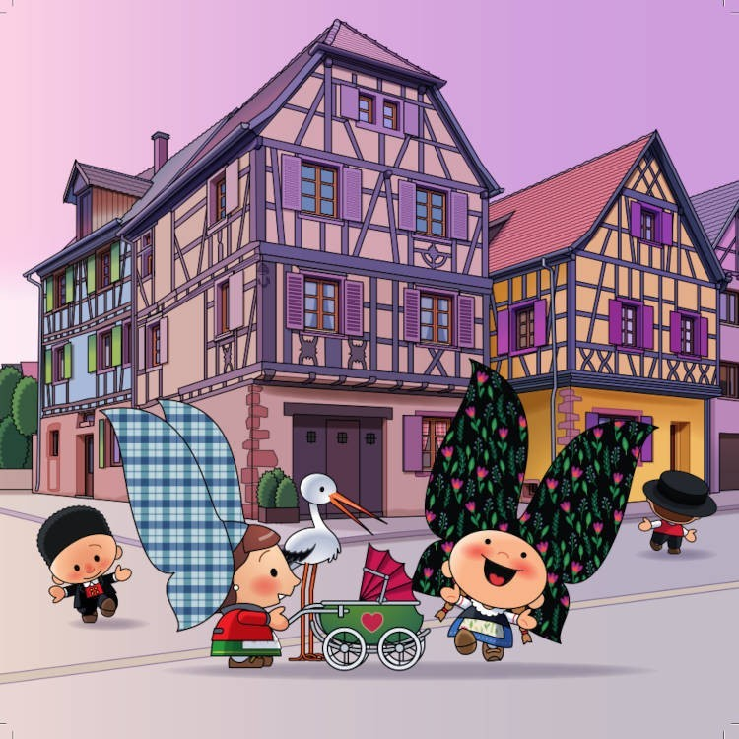



L’œil de chaque
photographe
mérite son détour
Villes et villages
Photos prises par un amoureux
du patrimoine ancien
pour le plaisir de partager
Patrimoine D’ Alsace
Langensoultzbach
Vosges-du-Nord

Slide 2


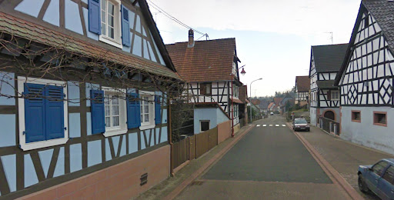

Histoire du village
De tous temps, Langensoultzbach a été au coeur d’événements importants dans l’histoire des civilisations.
De nombreux peuples ont occupé le village, marquant de leur empreinte le paysage, mais aussi les générations d’habitants.
Choisi à l’époque gallo-romaine pour son site, propriété de divers seigneurs au Moyen-Age, Langensoultzbach s’est trouvée par la suite au milieu de deux conflits majeurs :
la Guerre de 1870, puis la Deuxième Guerre Mondiale, avec la construction de la Caserne dans le cadre de l’édification de la Ligne Maginot… et en 1939, l’évacuation de la population vers les Vosges et la Haute-Vienne.

Slide 3
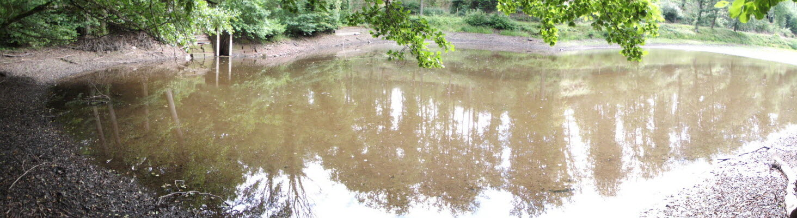
Le village du haut
Le village, l’Oberdorf (le village du haut) et l’Unterdof (village du bas) appartient entièrement aux seigneurs de Windstein. Peu après, les 2 parties du village deviennent propriétés des seigneurs de Lichtenberg.
Après le partage de la seigneurerie de Lichtenberg à la mort du comte Jacques de Lichtenberg dit le Barbu, les nouveaux seigneurs de Hanau Lichtenberg héritent de l’Unterdorf et le donnent en bail aux seigneurs Eckbrecht de Durckheim.
Ces derniers en deviennent propriétaires après la mort du dernier sire de Lichtenberg
en 1480.
Étangs de la
Nonnenhardt

Slide 4
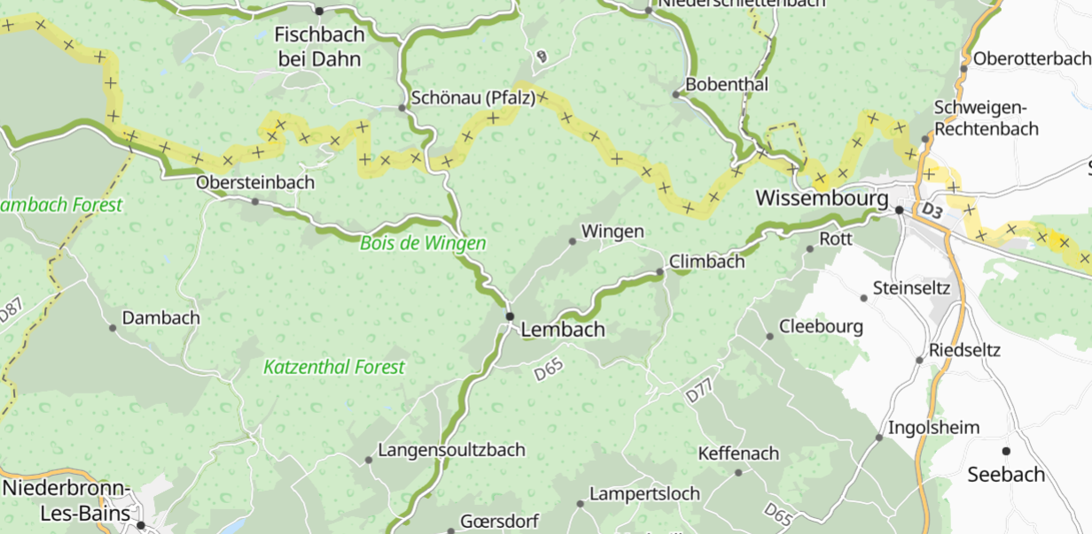
L’Oberdorf est donné en 1535 aux seigneurs de Kurpfalz qui le cèdent à leur tour aux seigneurs de Pfalz-Zweibrucken.
Les seigneurs de Pfalz-Zweibrucken loue l’Oberdorf aux seigneurs de Durckheim.
La Réforme est introduite à Langensoultzbach par Cuno Eckbrecht de Durckheim.
La localité de Langensoultzbach est administrée par les seigneurs de Durckheim
jusqu’à la révolution.
Après cette date, introduction du simultanéum : les paroissiens catholiques ont le
droit de célébrer la messe dans le chœur de l’église protestante.
1685 Année de la révocation de l’édit de Nantes, introduction du simultanéum. Les paroissiens catholiques obtiennent le droit de célébrer la messe dans le chœur
de l’église protestante.

Slide 5

La Première Guerre mondiale
La ligne Maginot : Des casemates et des blockhaus, et surtout une caserne à l'entrée de Langensoultzbach, sont construits à partir de 1932, lors de l'édification de la ligne Maginot. Les nombreux ouvriers du chantier, locaux mais aussi venus du reste du pays, sont logés chez les paysans ou dans des baraquements construits à la hâte. La caserne sert alors à la logistique du régiment d'infanterie de forteresse. La cité des cadres héberge les militaires gradés. C'est ainsi que des milliers de militaires ont fait la connaissance de "Langen" (abréviation du nom de notre village). Une aubaine pour les commerçants et les artisans : 550 habitants de plus avec les militaires et leurs familles. En 1936, le village compte 1274 habitants.
Dès juin 1940, les Allemands occupent la caserne, emploient les villageois au titre du travail obligatoire, ainsi que des prisonniers polonais. L'arrivée de familles venant de régions allemandes bombardées oblige les villageois à contribuer à l'hébergement.

Slide 6
Après la guerre, l'armée française utilise à nouveau les maisons de la caserne pour y loger des familles de militaires combattant en Algérie et en Indochine. Les bâtiments ne sont plus habités dès 1960.
1979 Classement de cinq stèles gallo-romaines découvertes à Langensoultzbach Monuments Historiques.
En 1983, la municipalité acquiert le casernement ; une société immobilière le rachète en 1986 et devient "la Résidence des Cerfs". Le grand bâtiment central a été abattu en décembre 2022.
14 septembre 1995 Classement de la base de la colonne de Jupiter Monument Historique.
Langensoultzbach est définitivement libérée par les troupes américaines le 19 mars 1945. Les Allemands entaillent et minent les tilleuls plantés devant la place de l'église, mais les habitants alertent les Américains qui les font sauter sans dégâts.

Slide 7
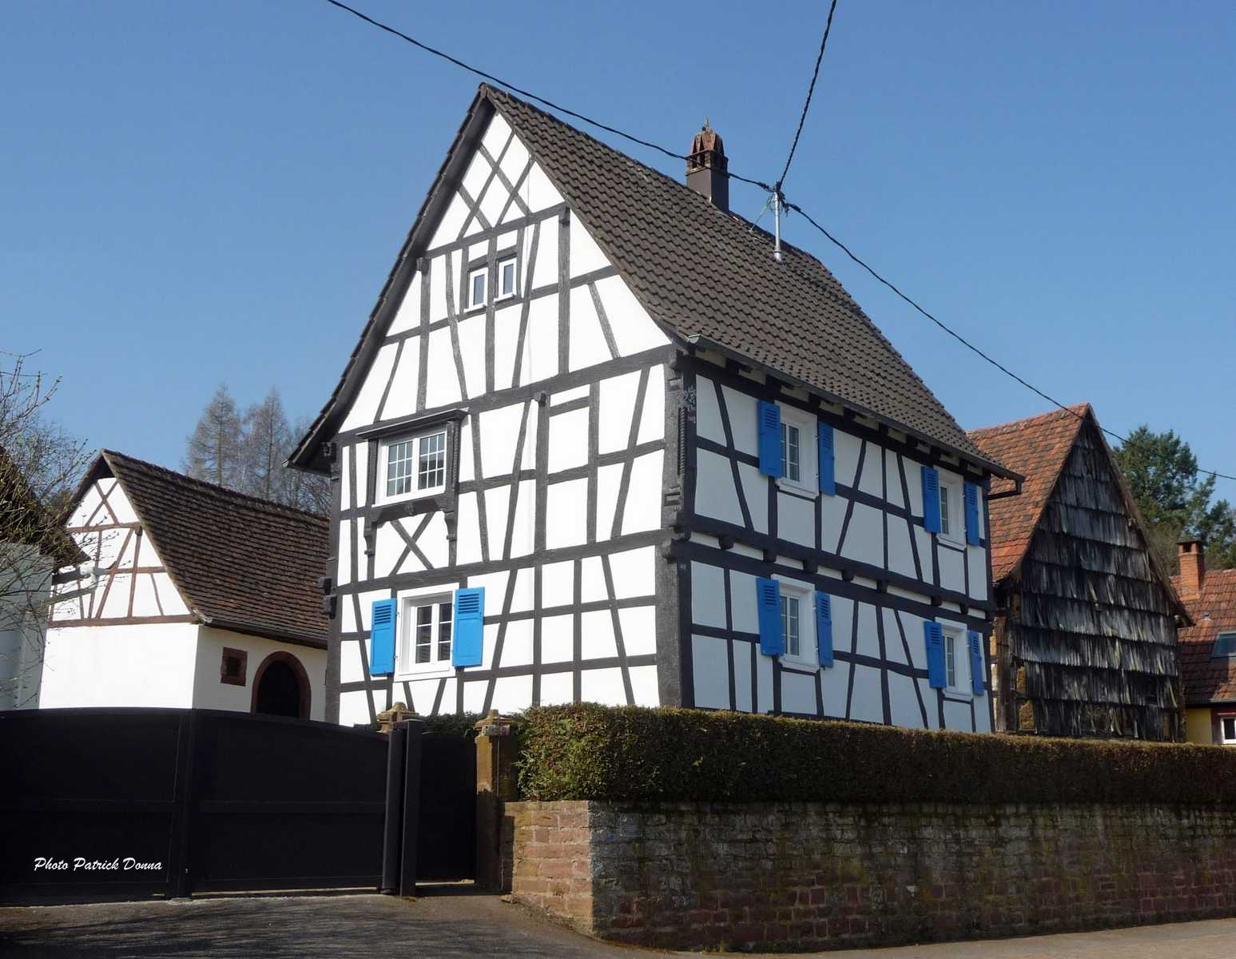

Slide 8
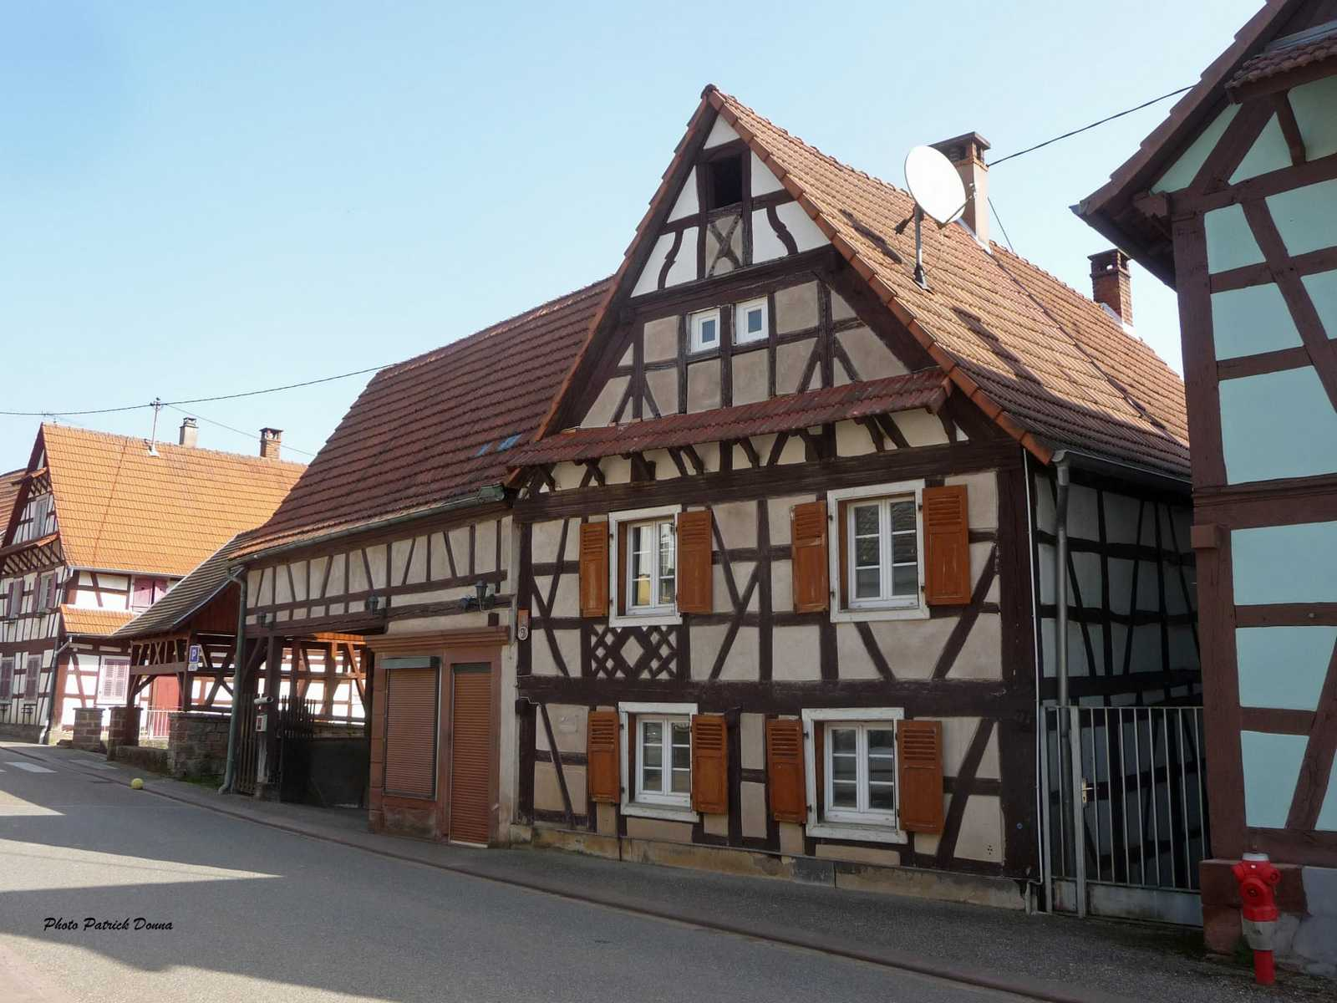

Slide 9
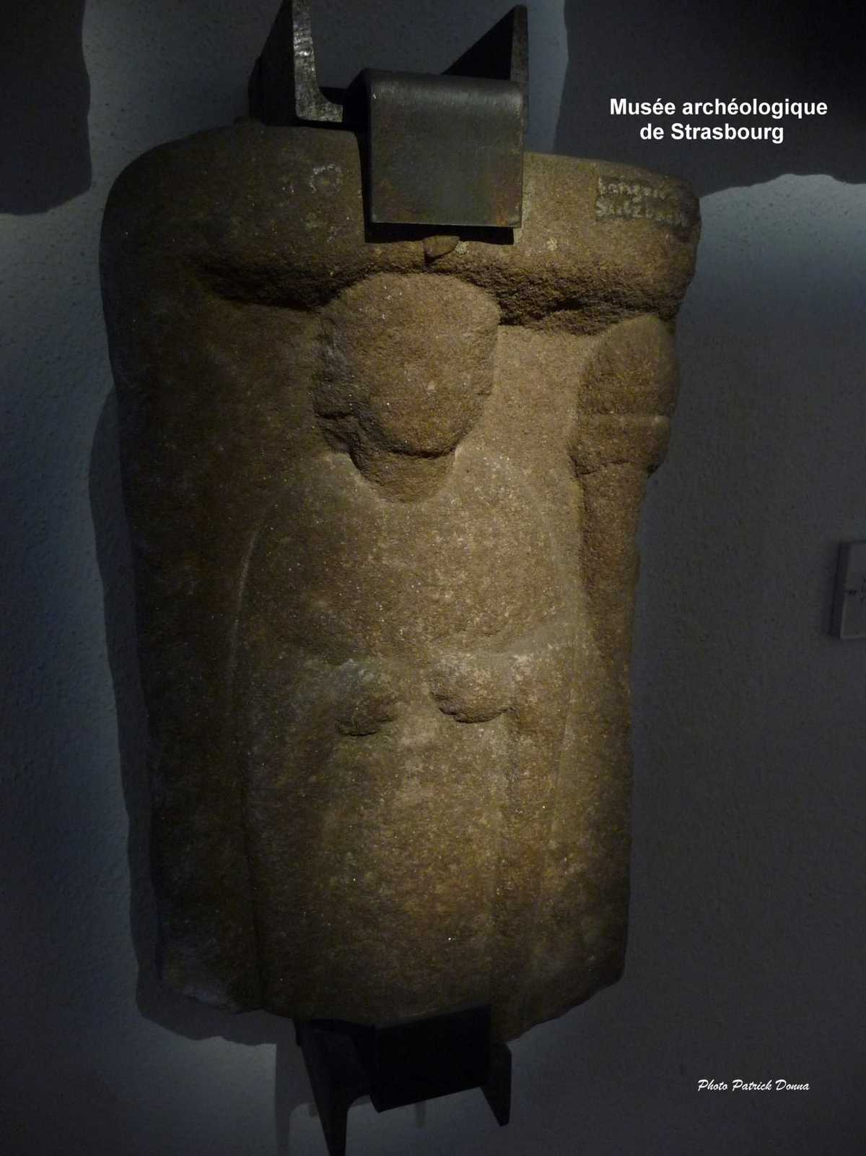

Slide 10
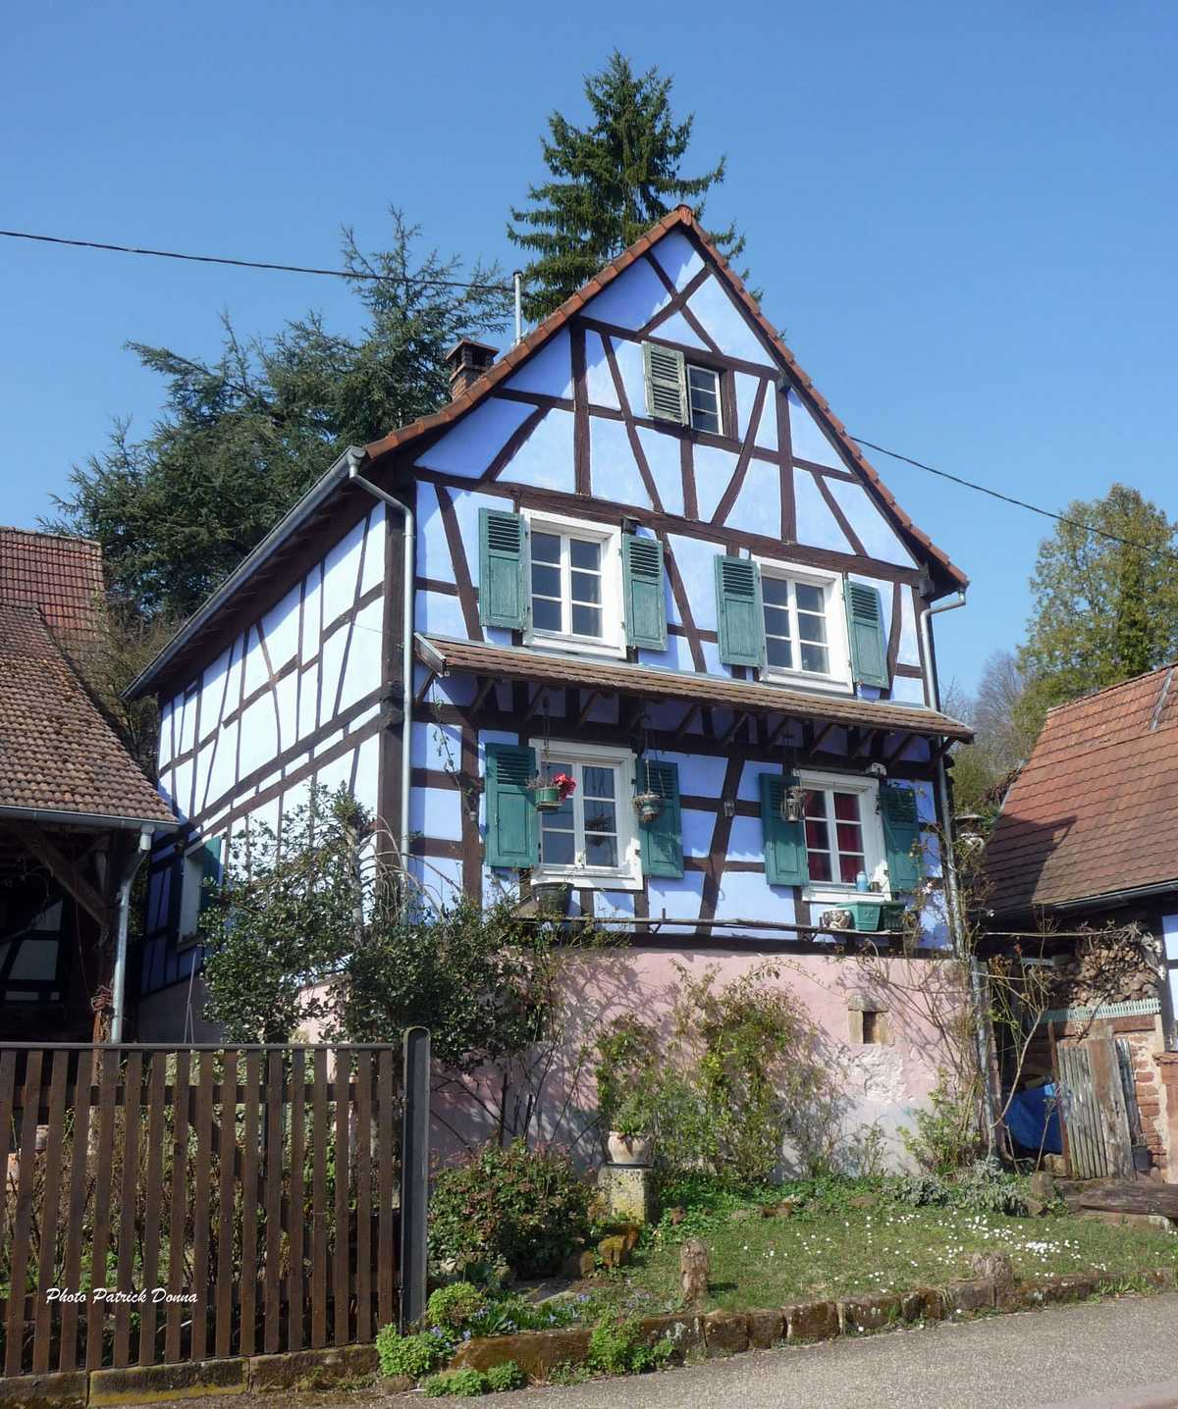

Slide 11
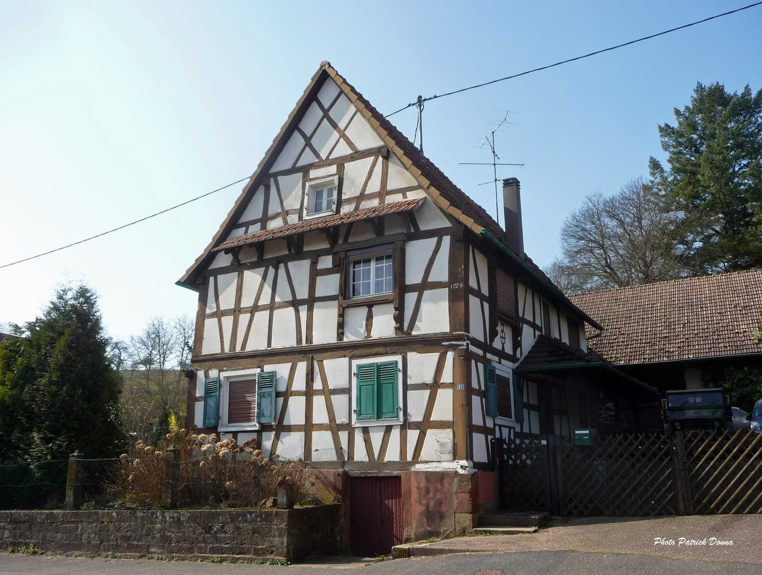

Slide 12
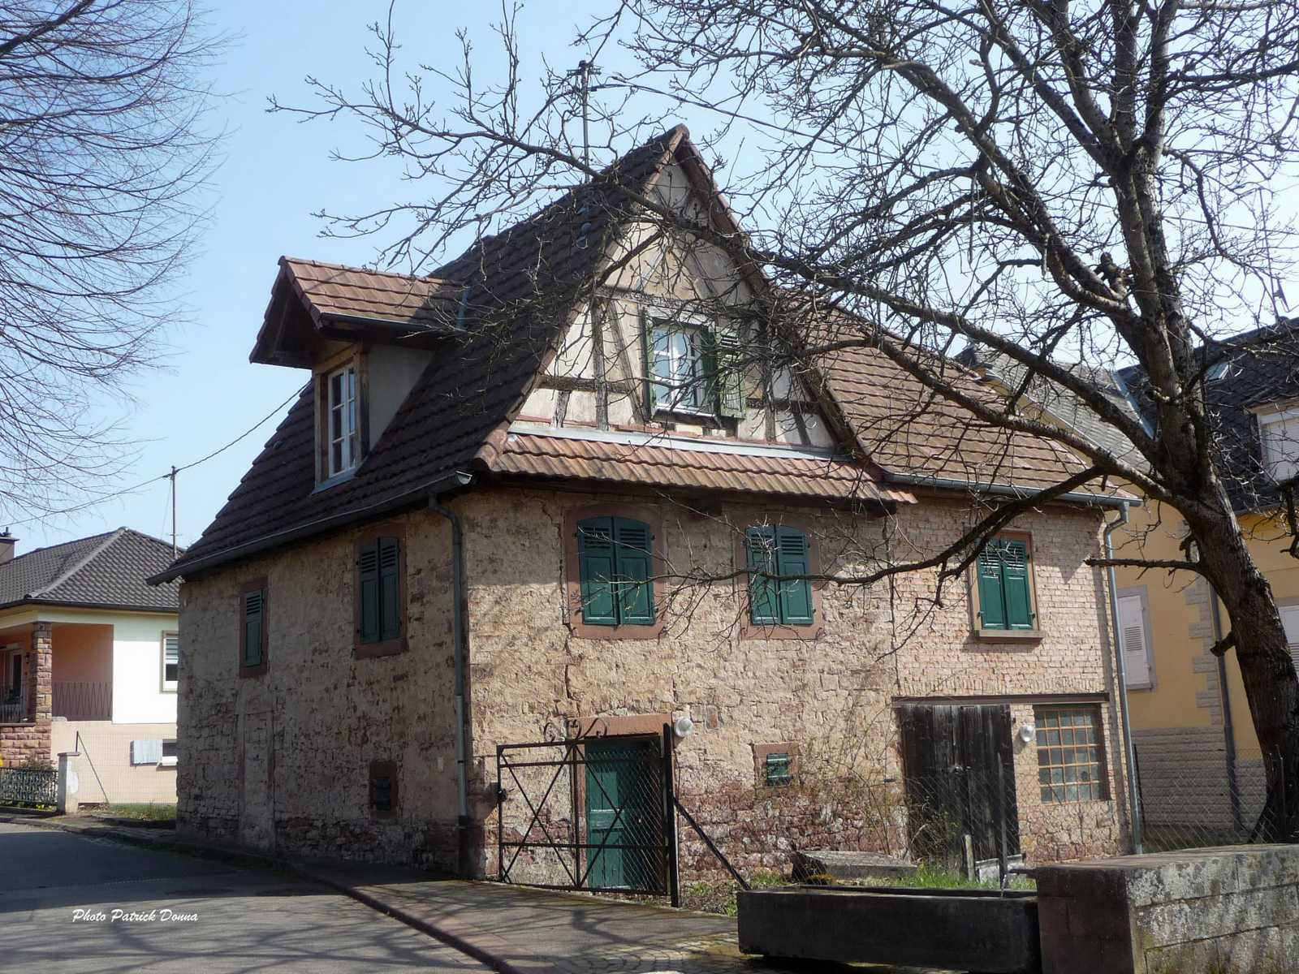

Slide 13
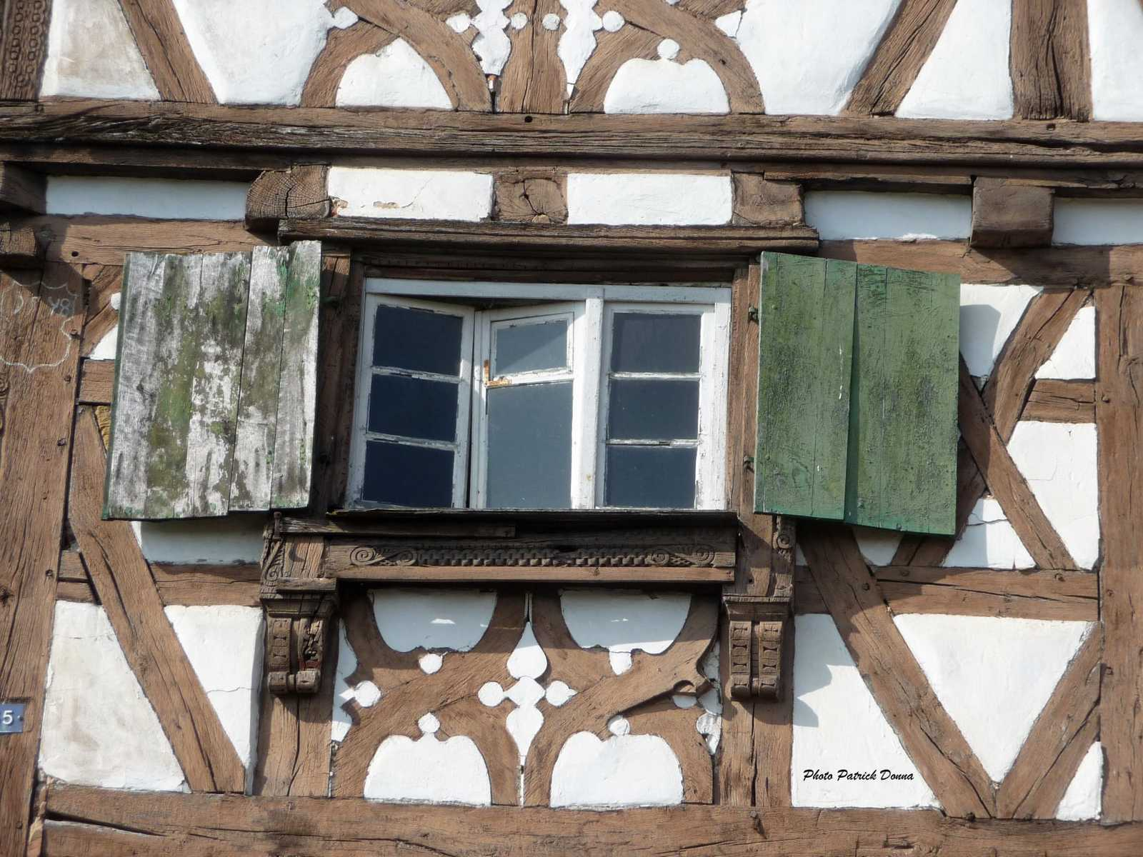

Slide 14
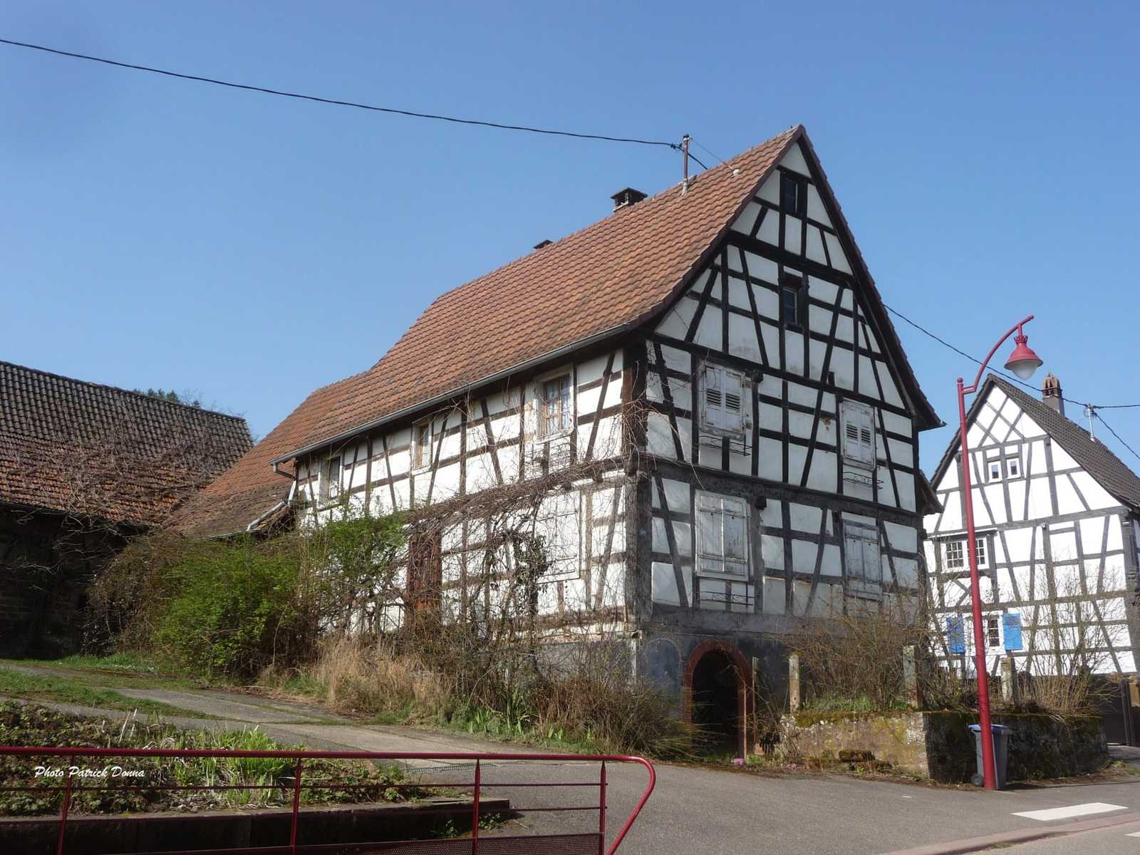

Slide 15
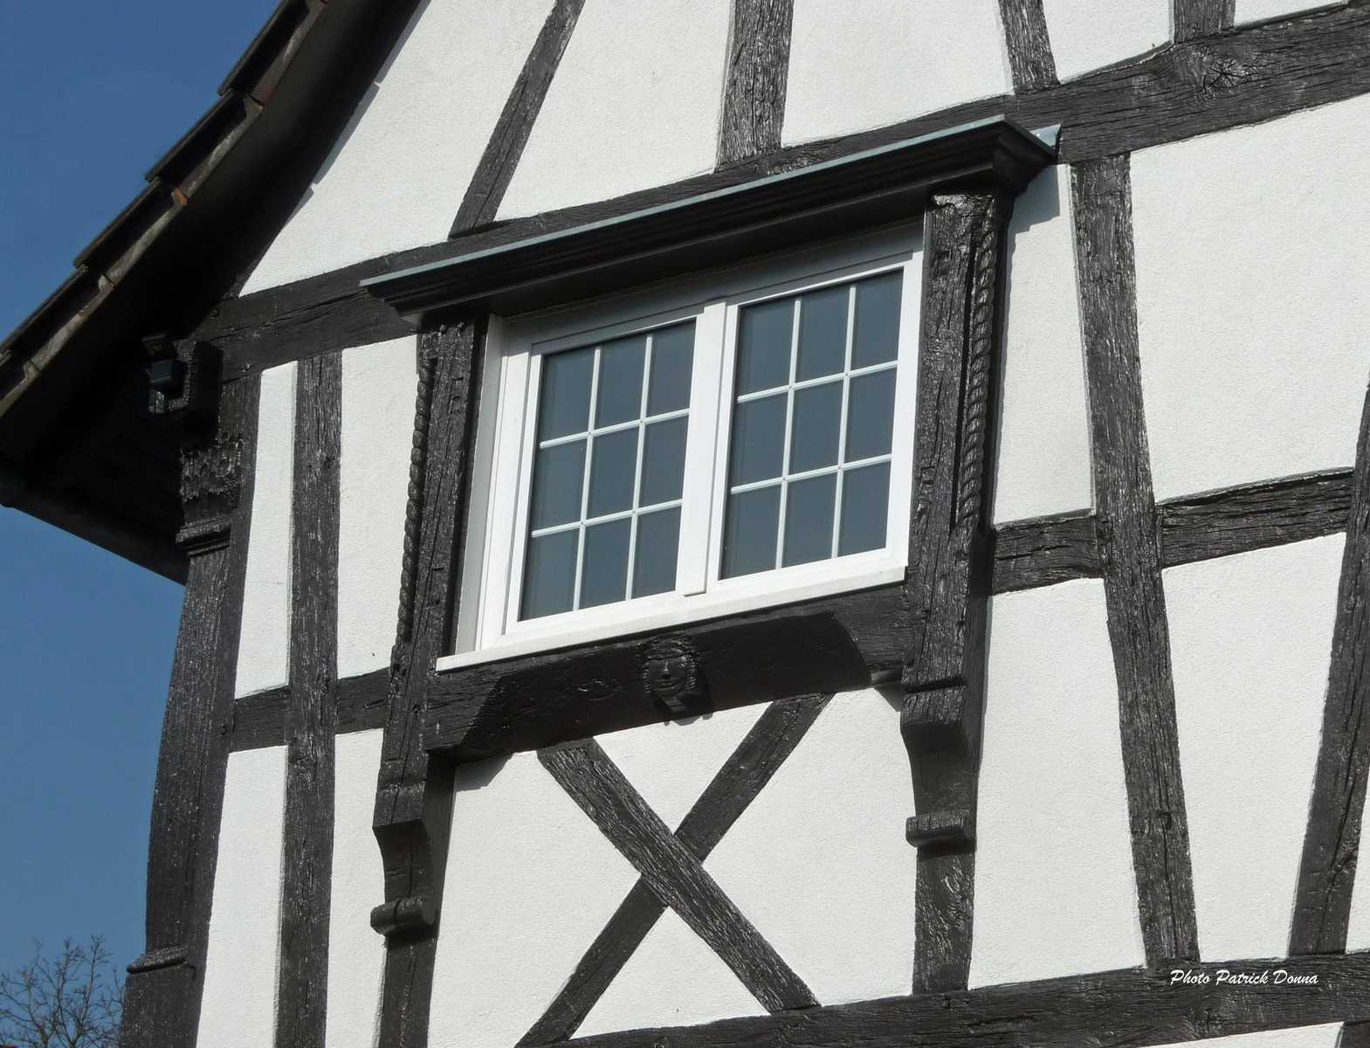

Slide 16
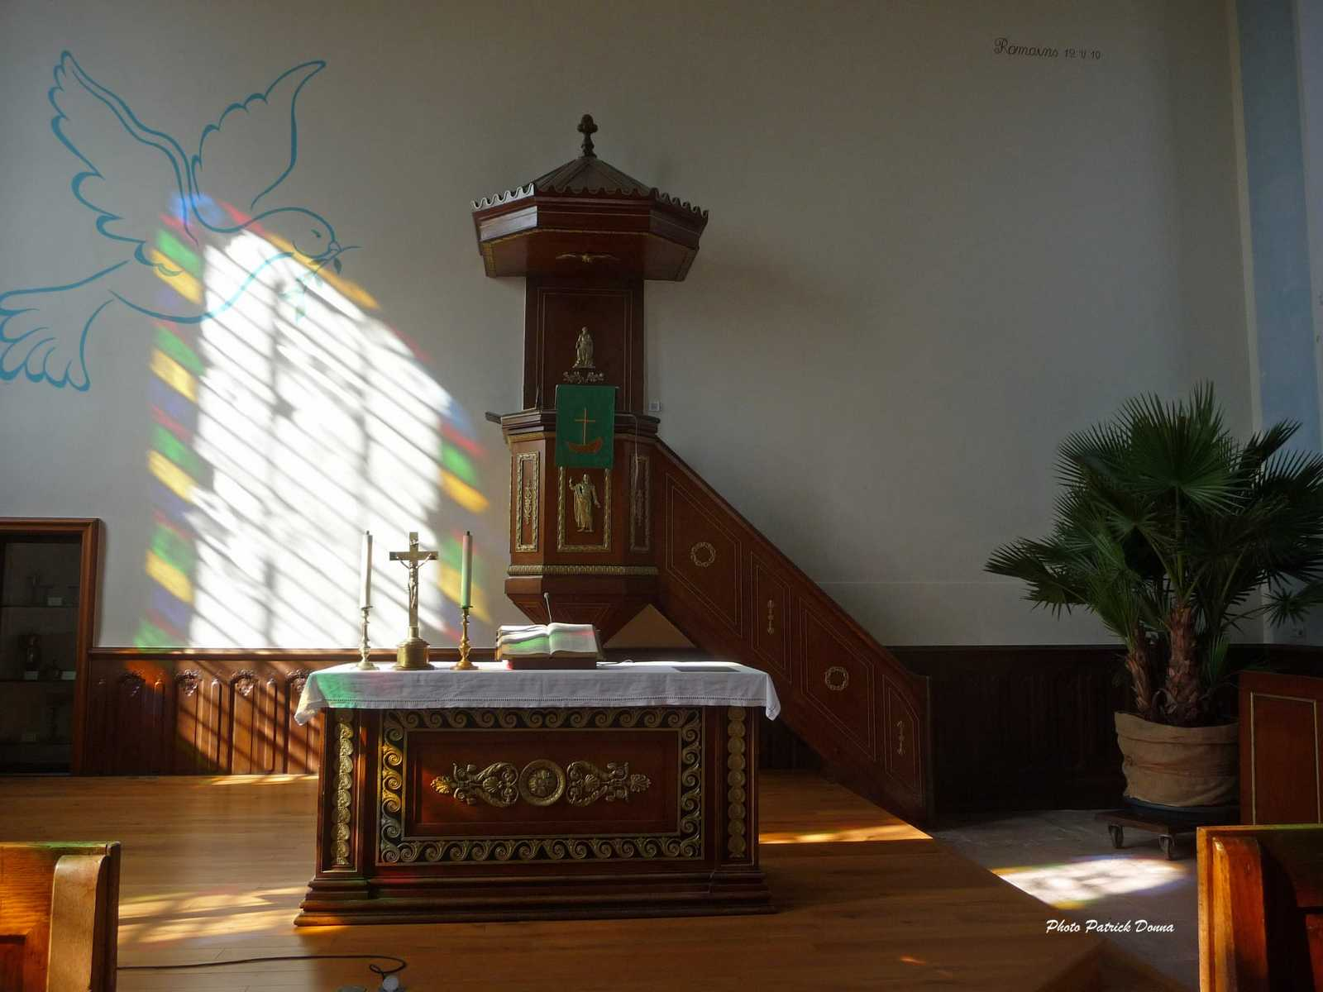

Slide 17
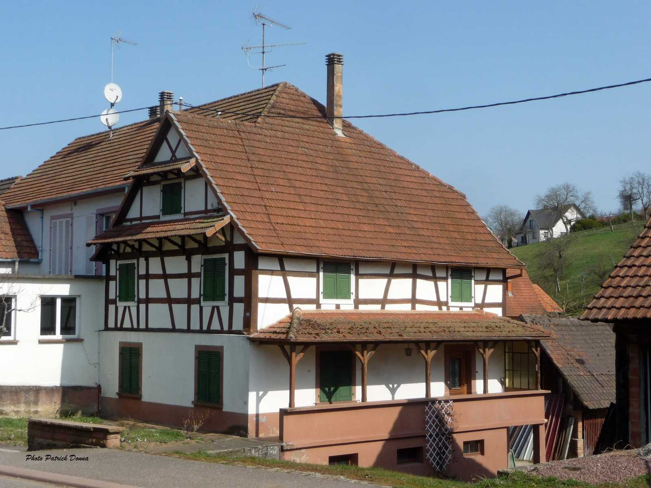

Slide 18
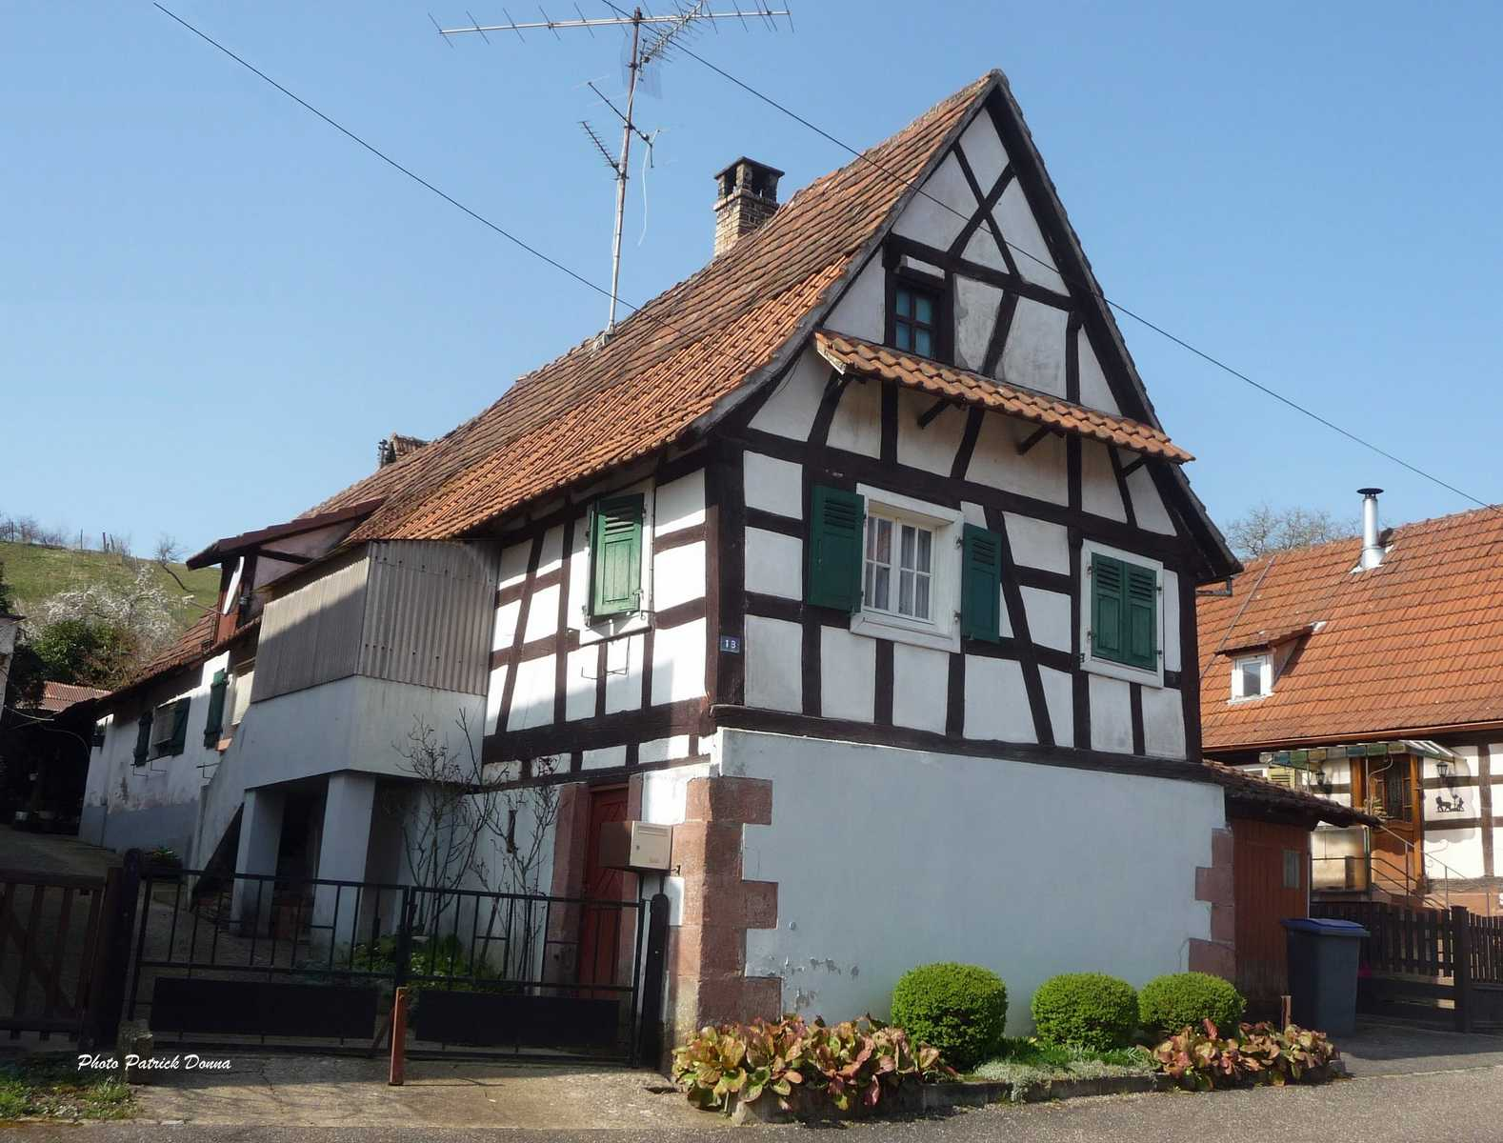

Slide 19
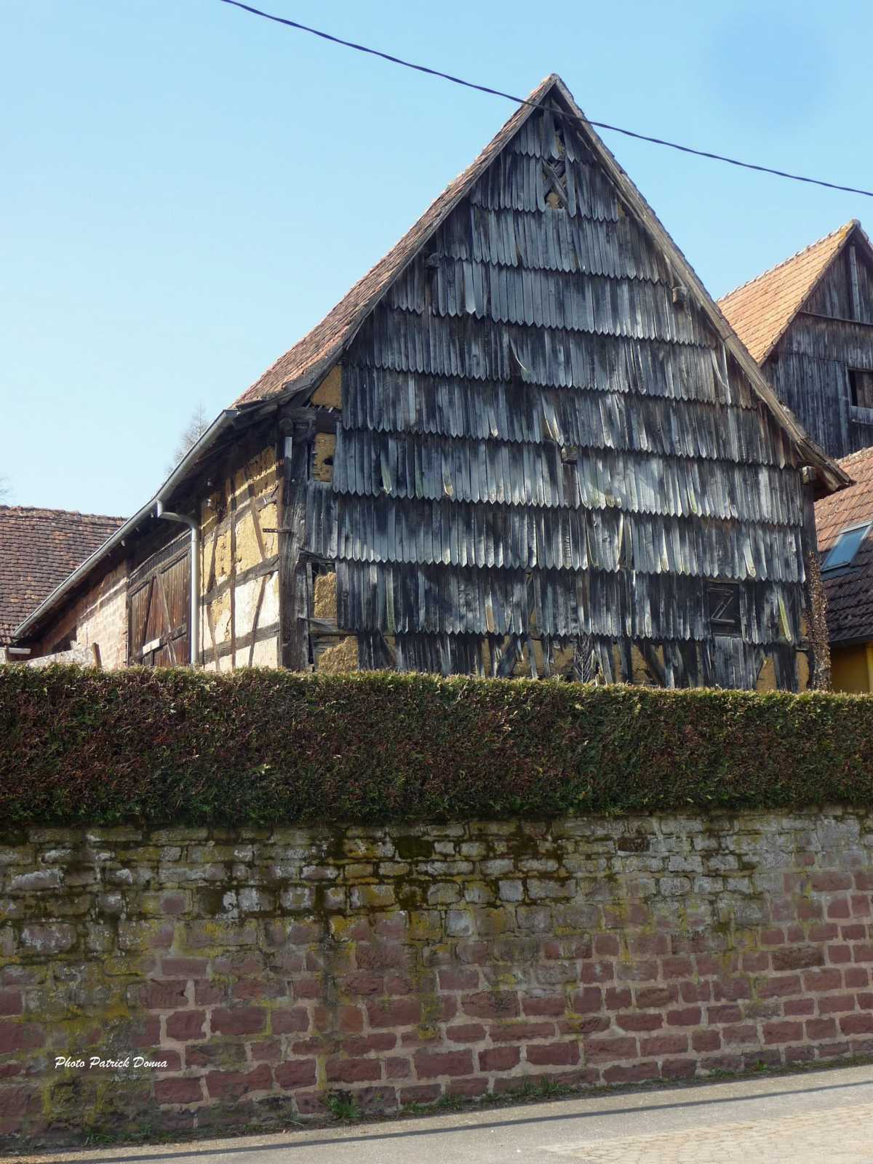

Slide 20
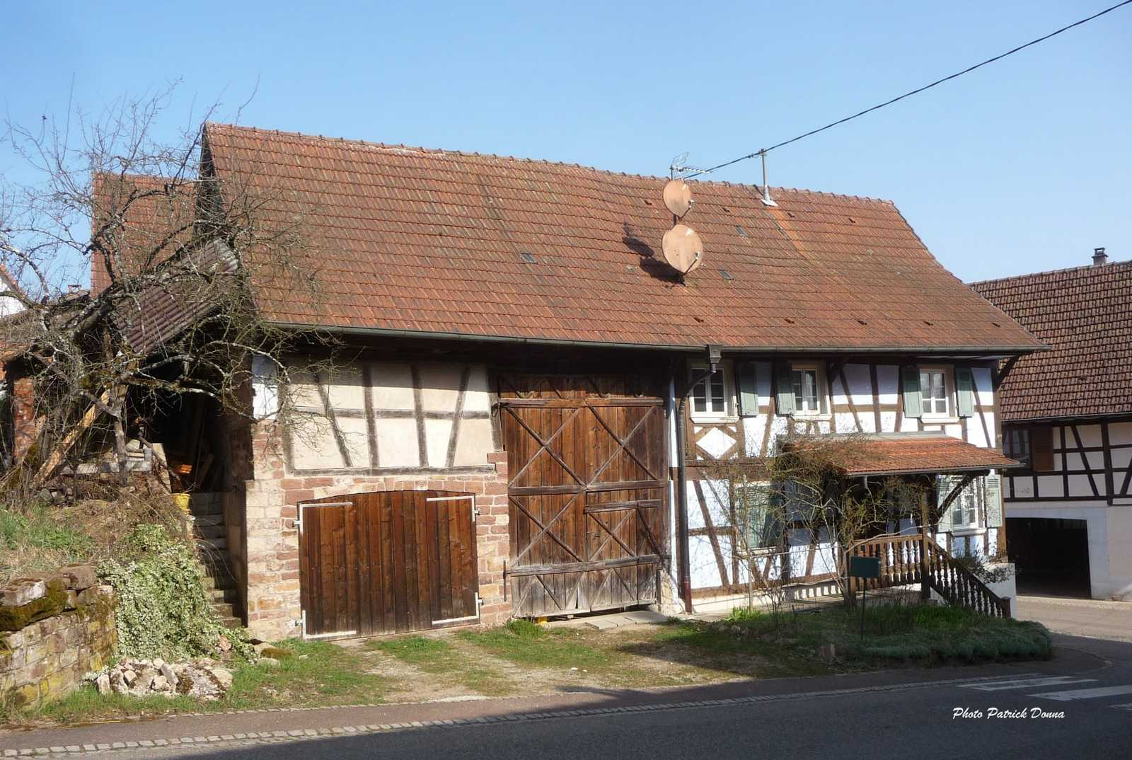

Slide 21
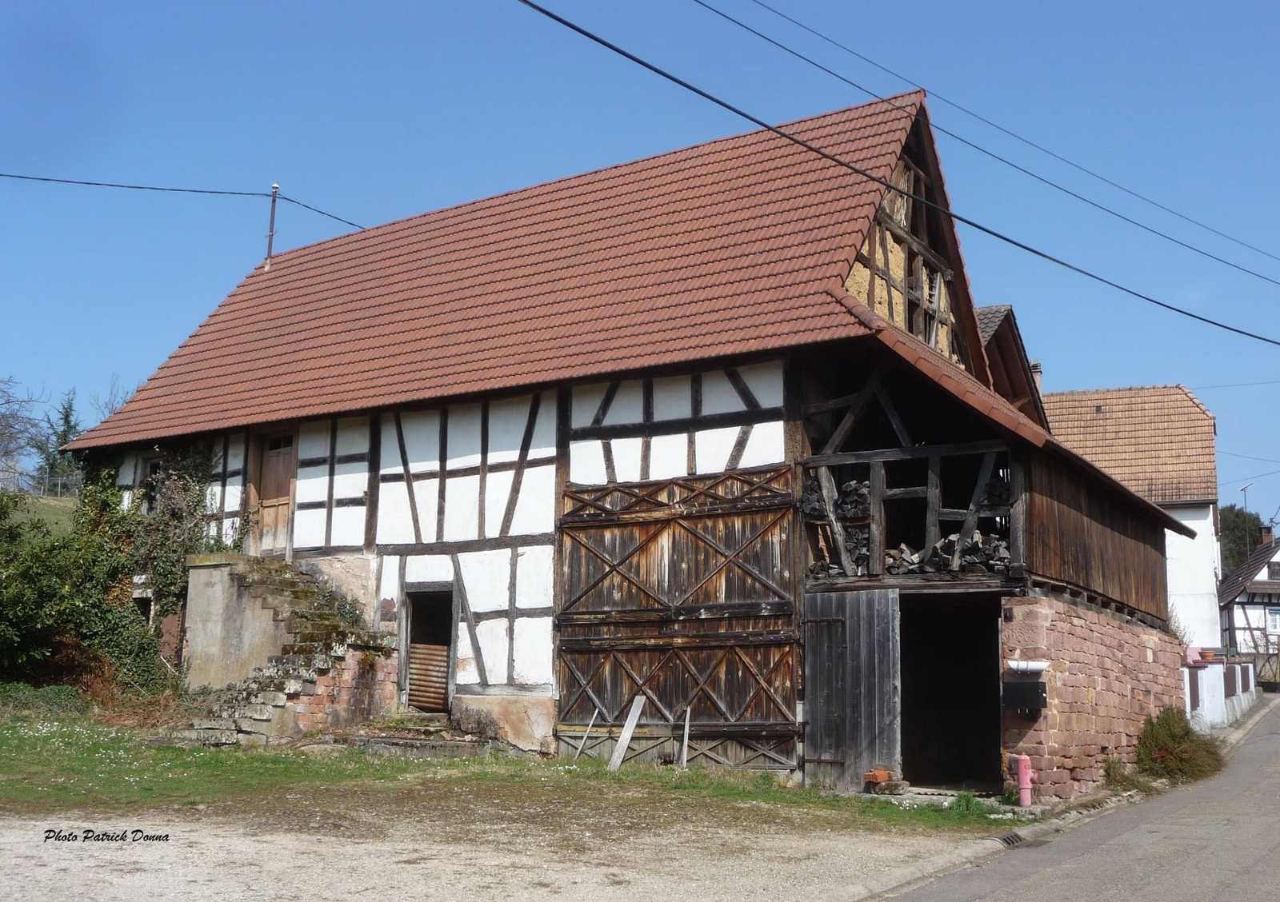

Slide 22
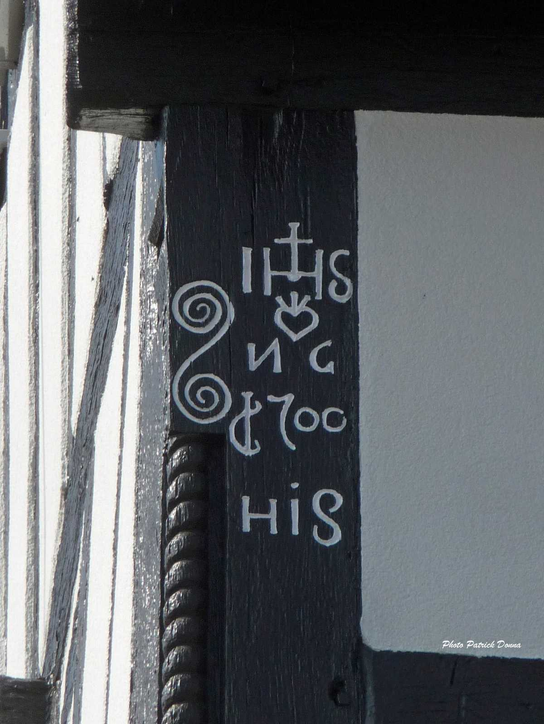

Slide 23
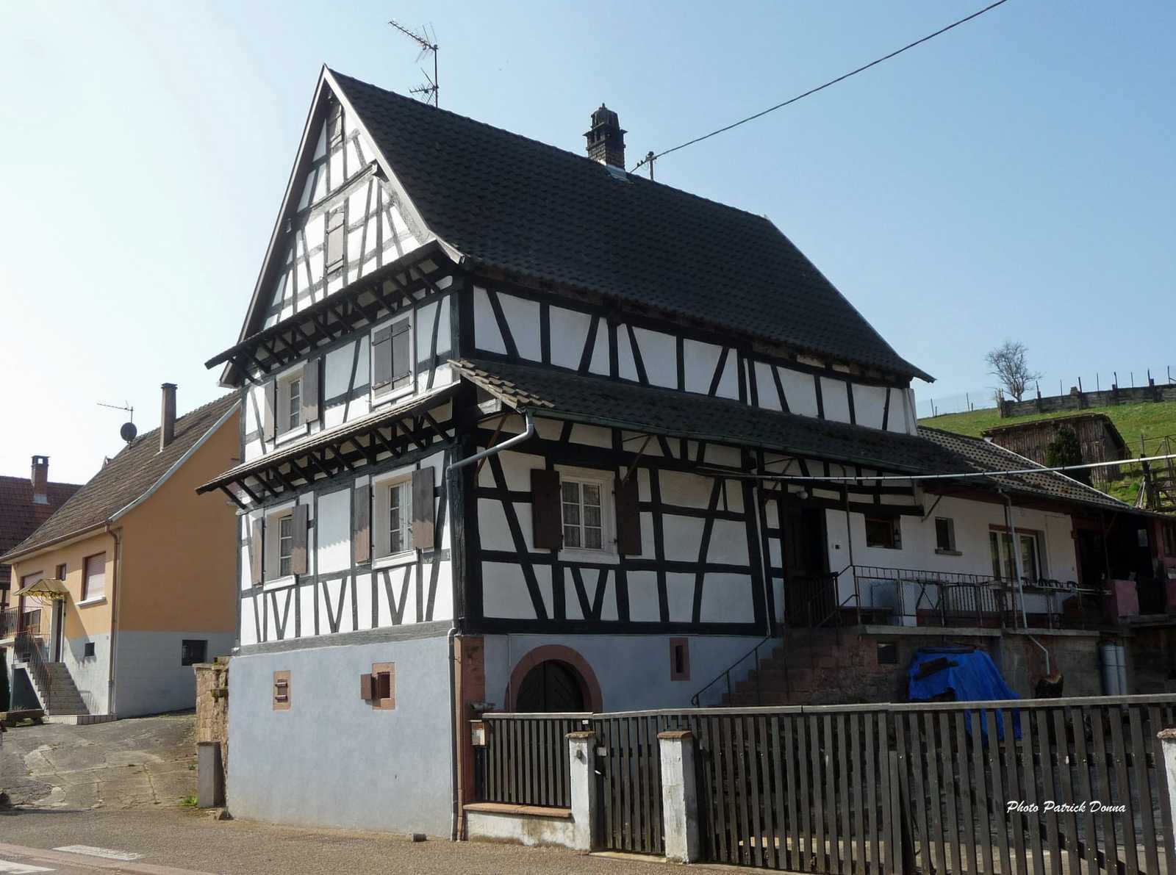

Slide 24
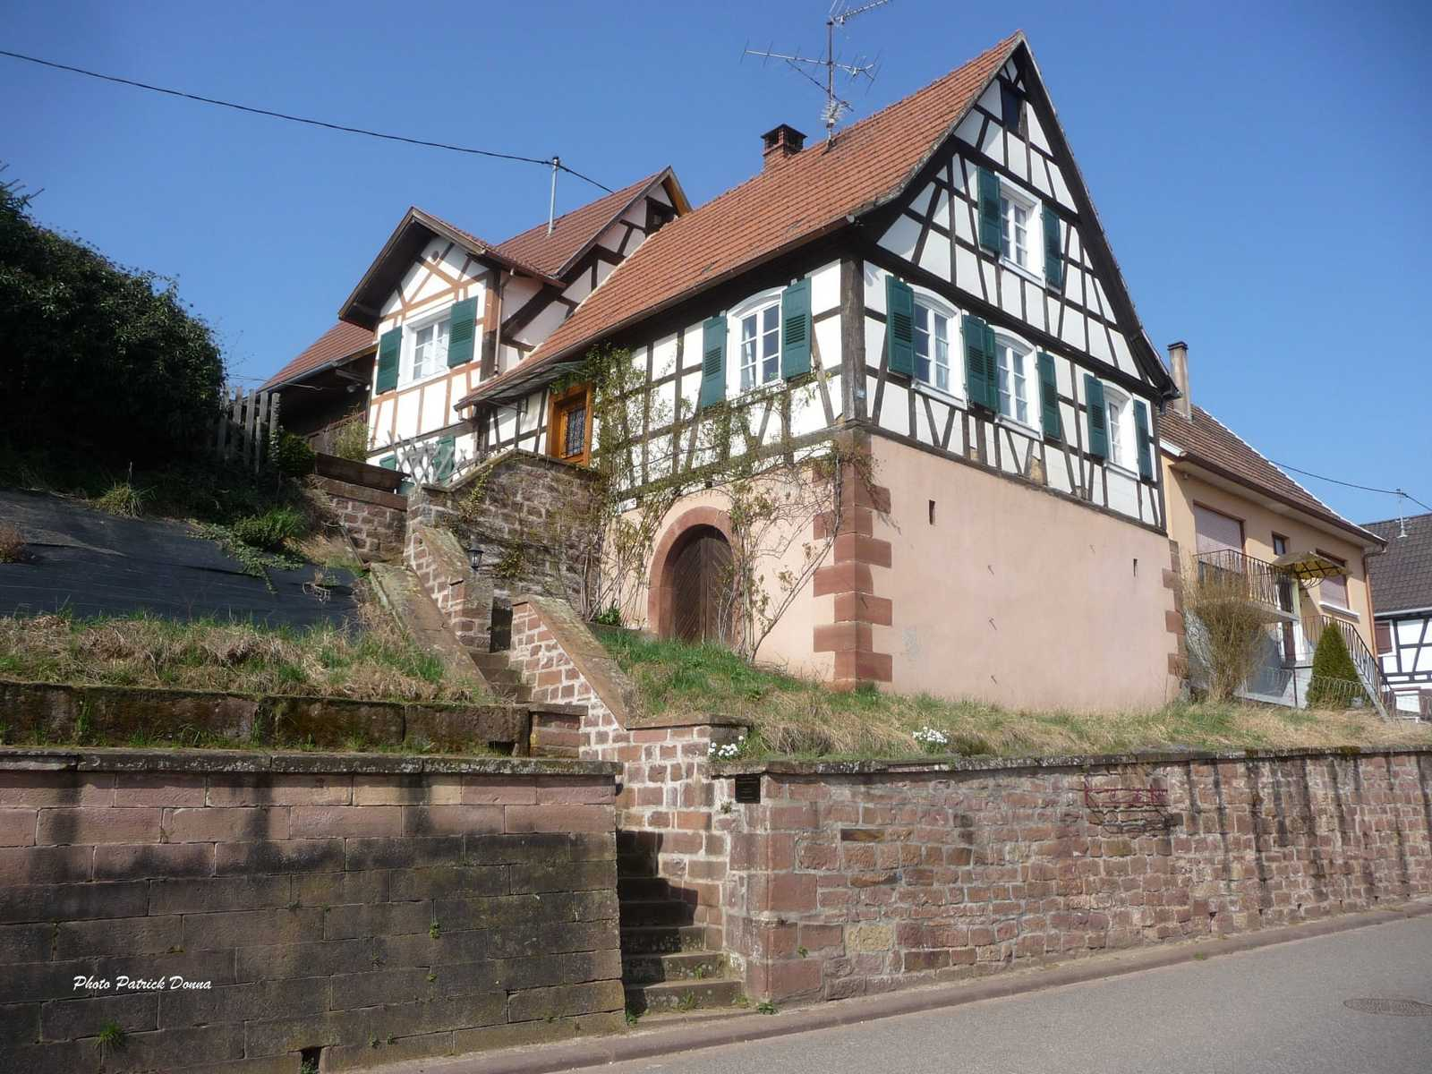

Slide 25
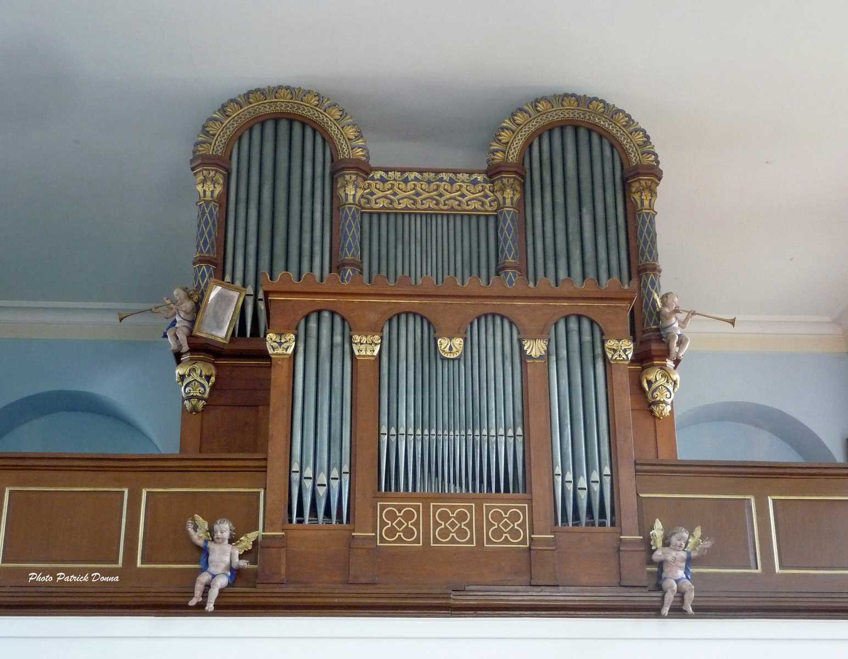

Slide 26
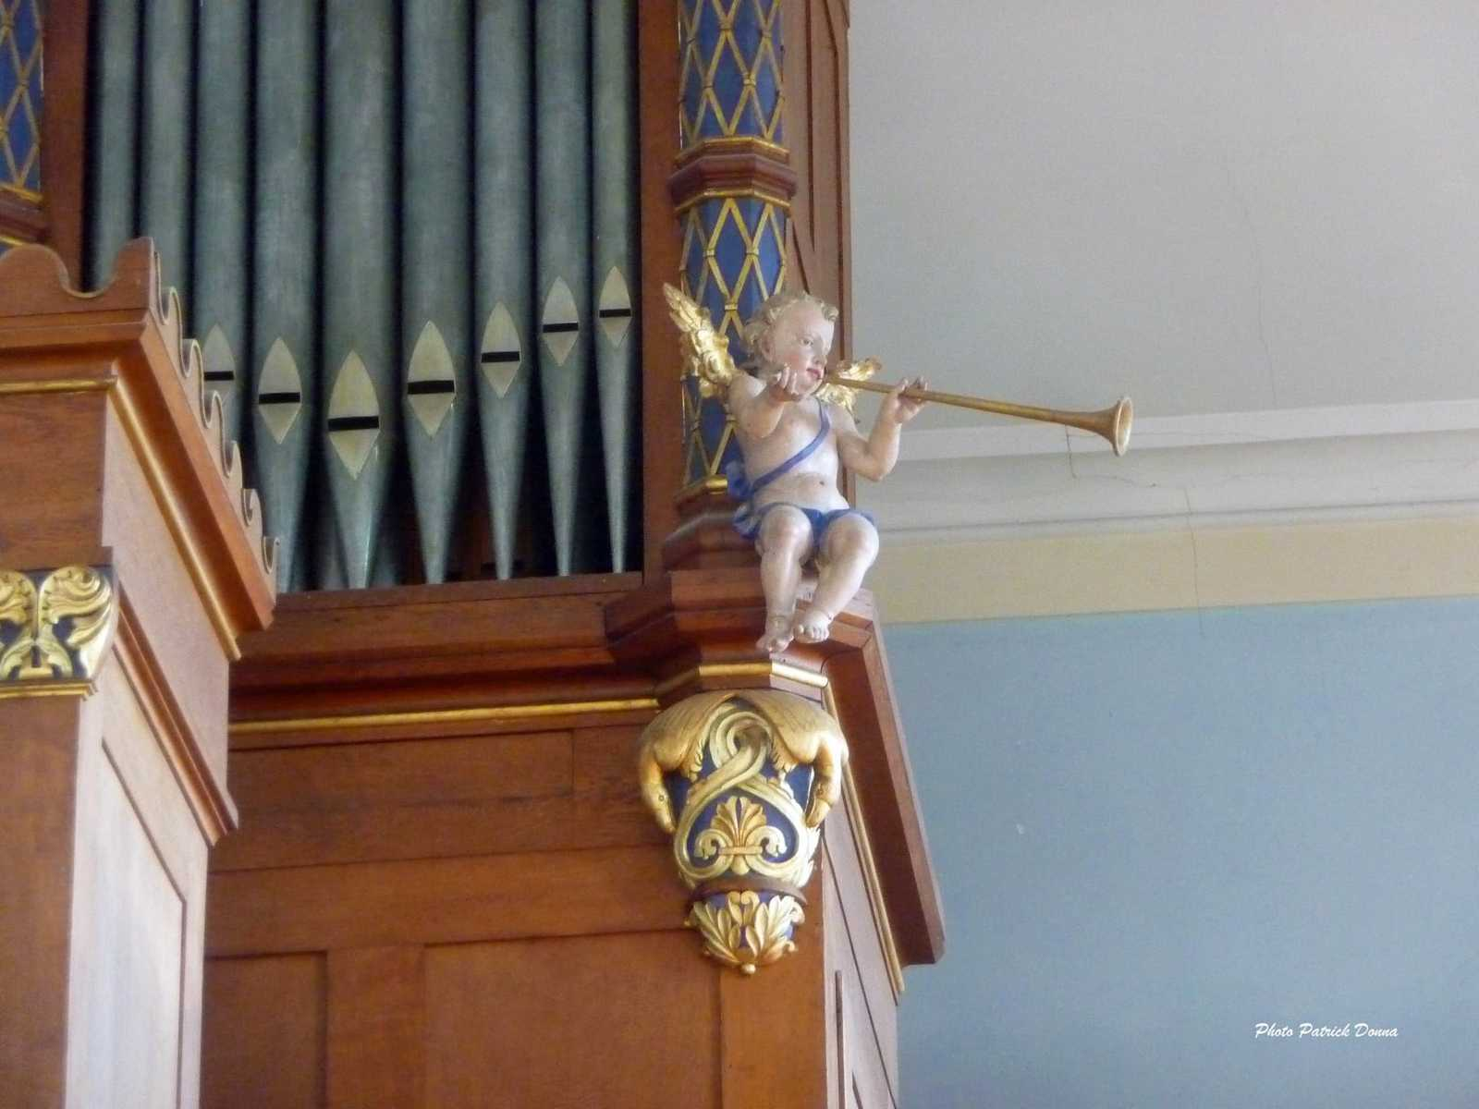

Slide 27
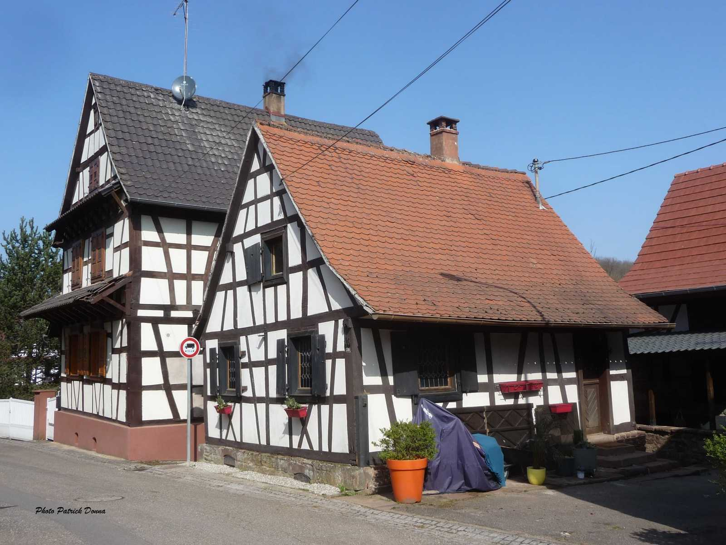

Slide 28
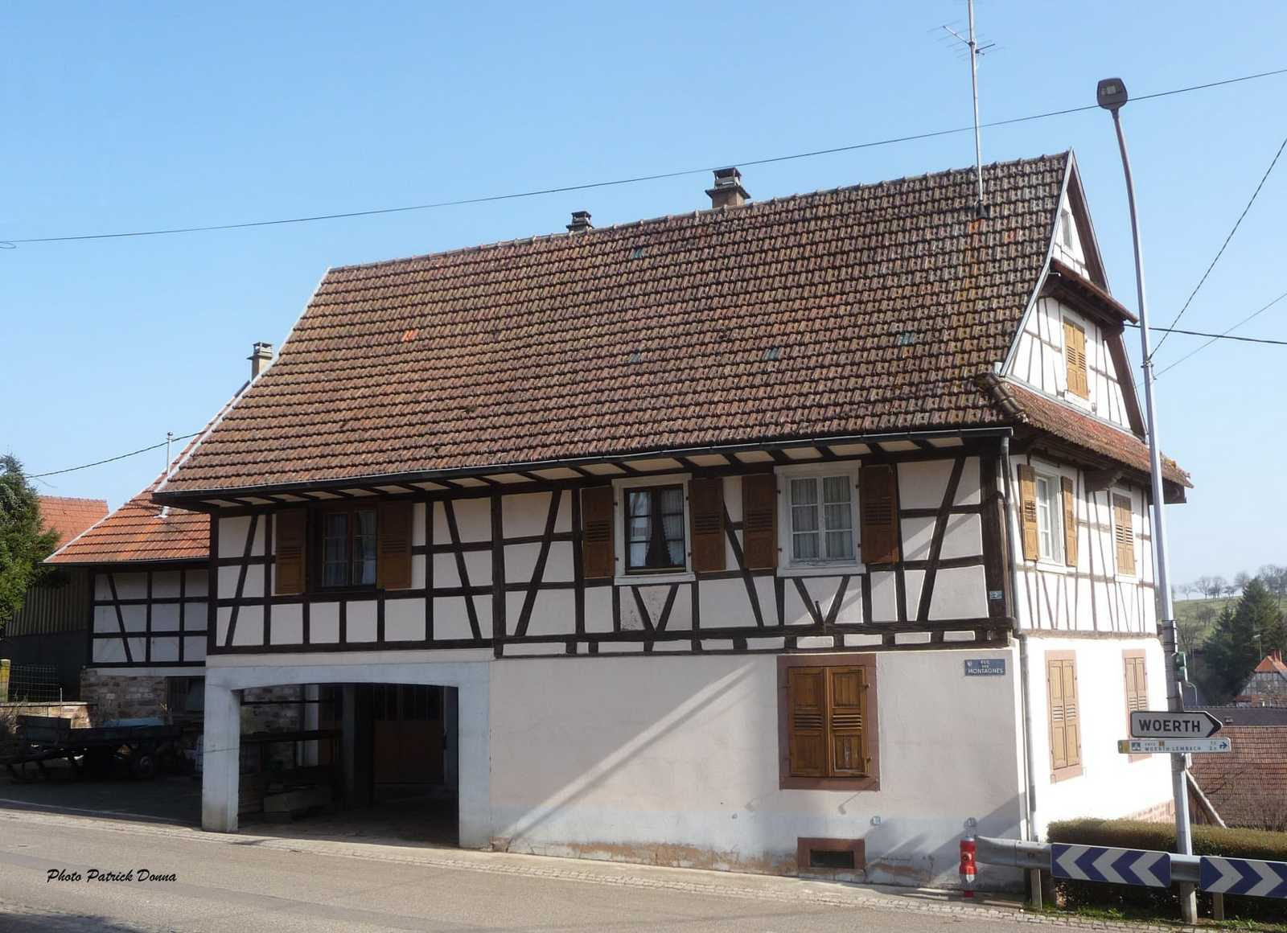

Slide 29
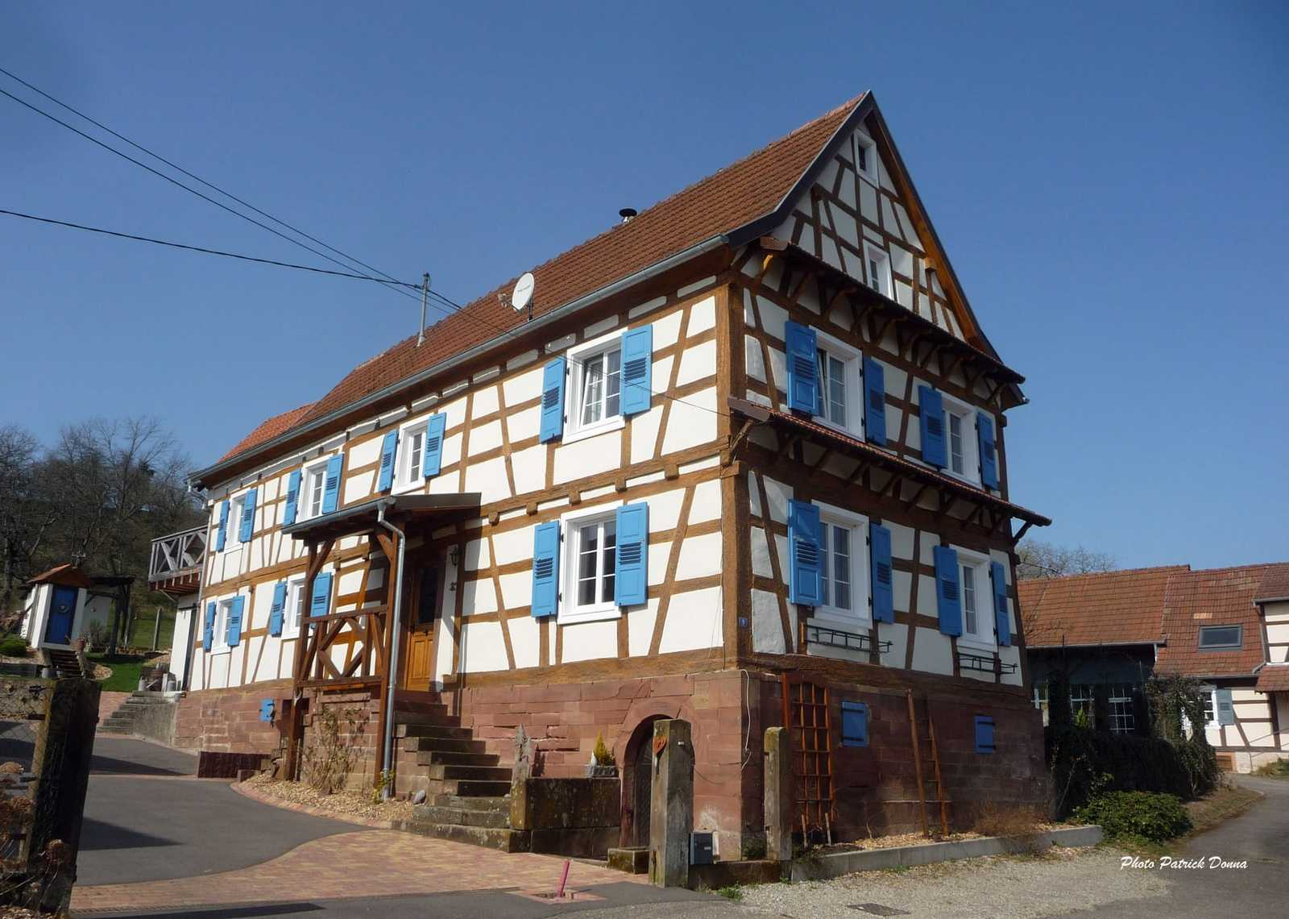

Slide 30
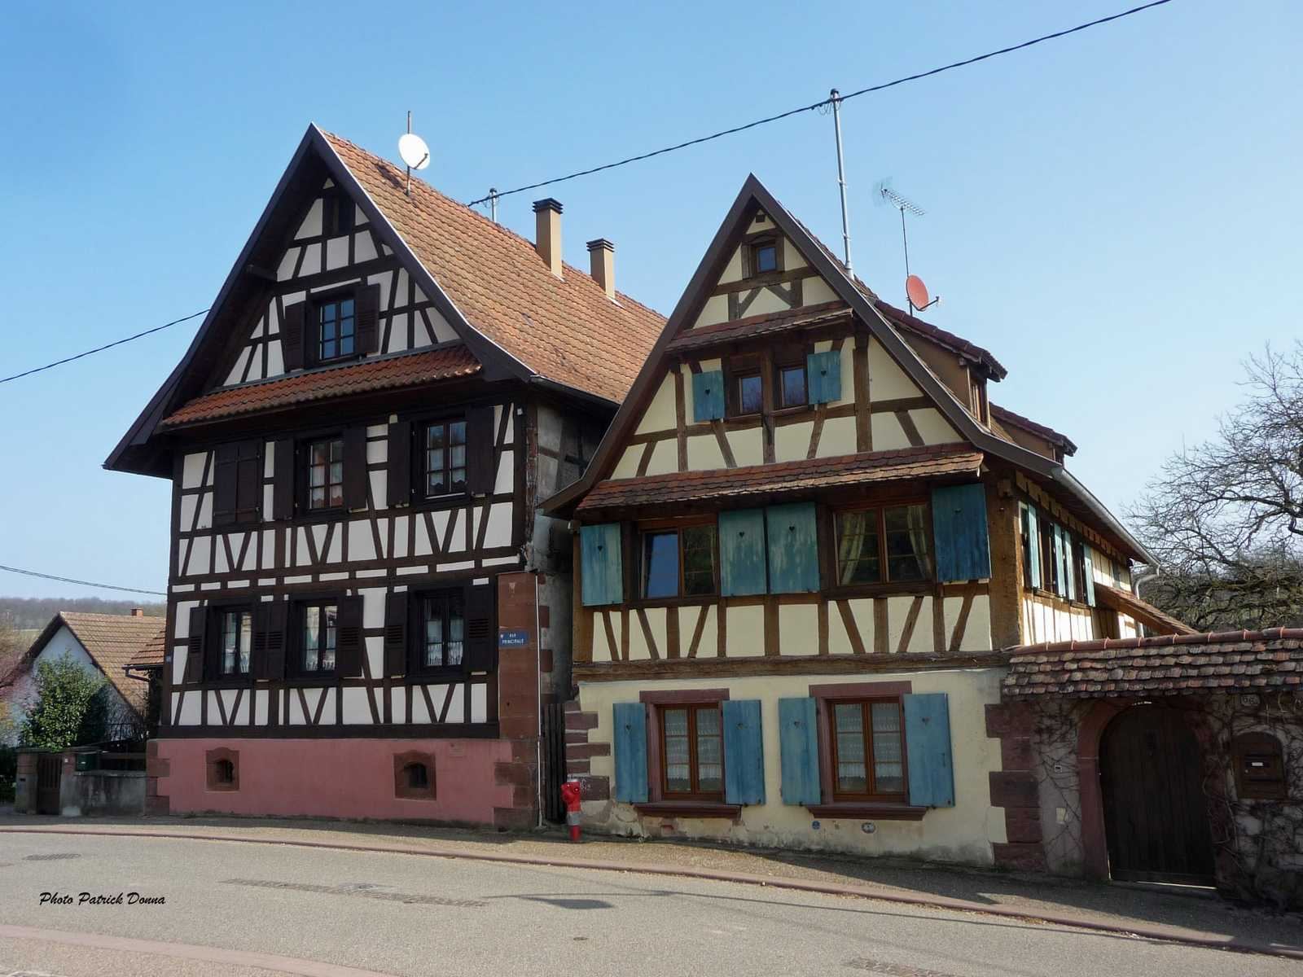

Slide 31
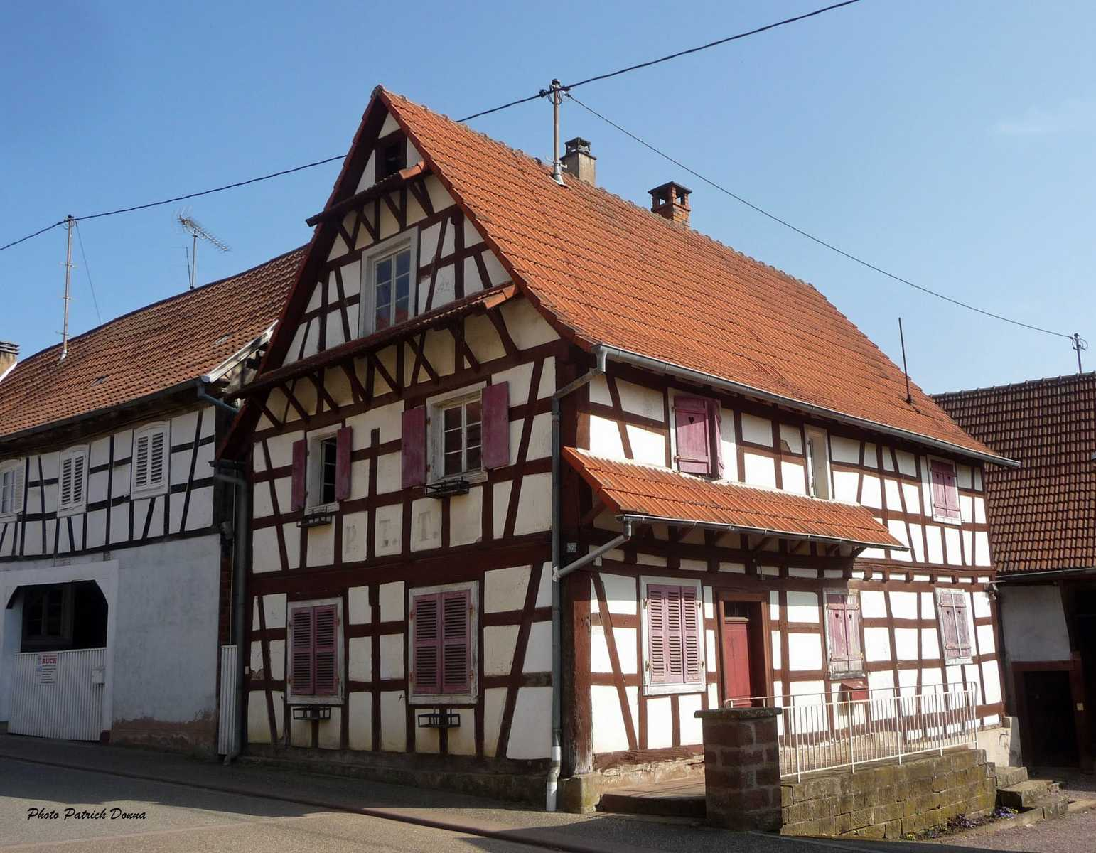

Slide 32
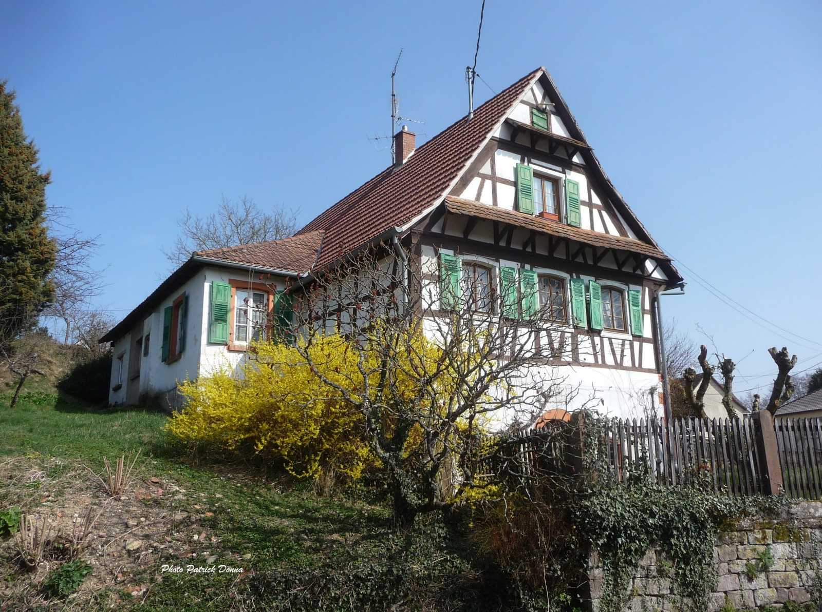

Slide 33
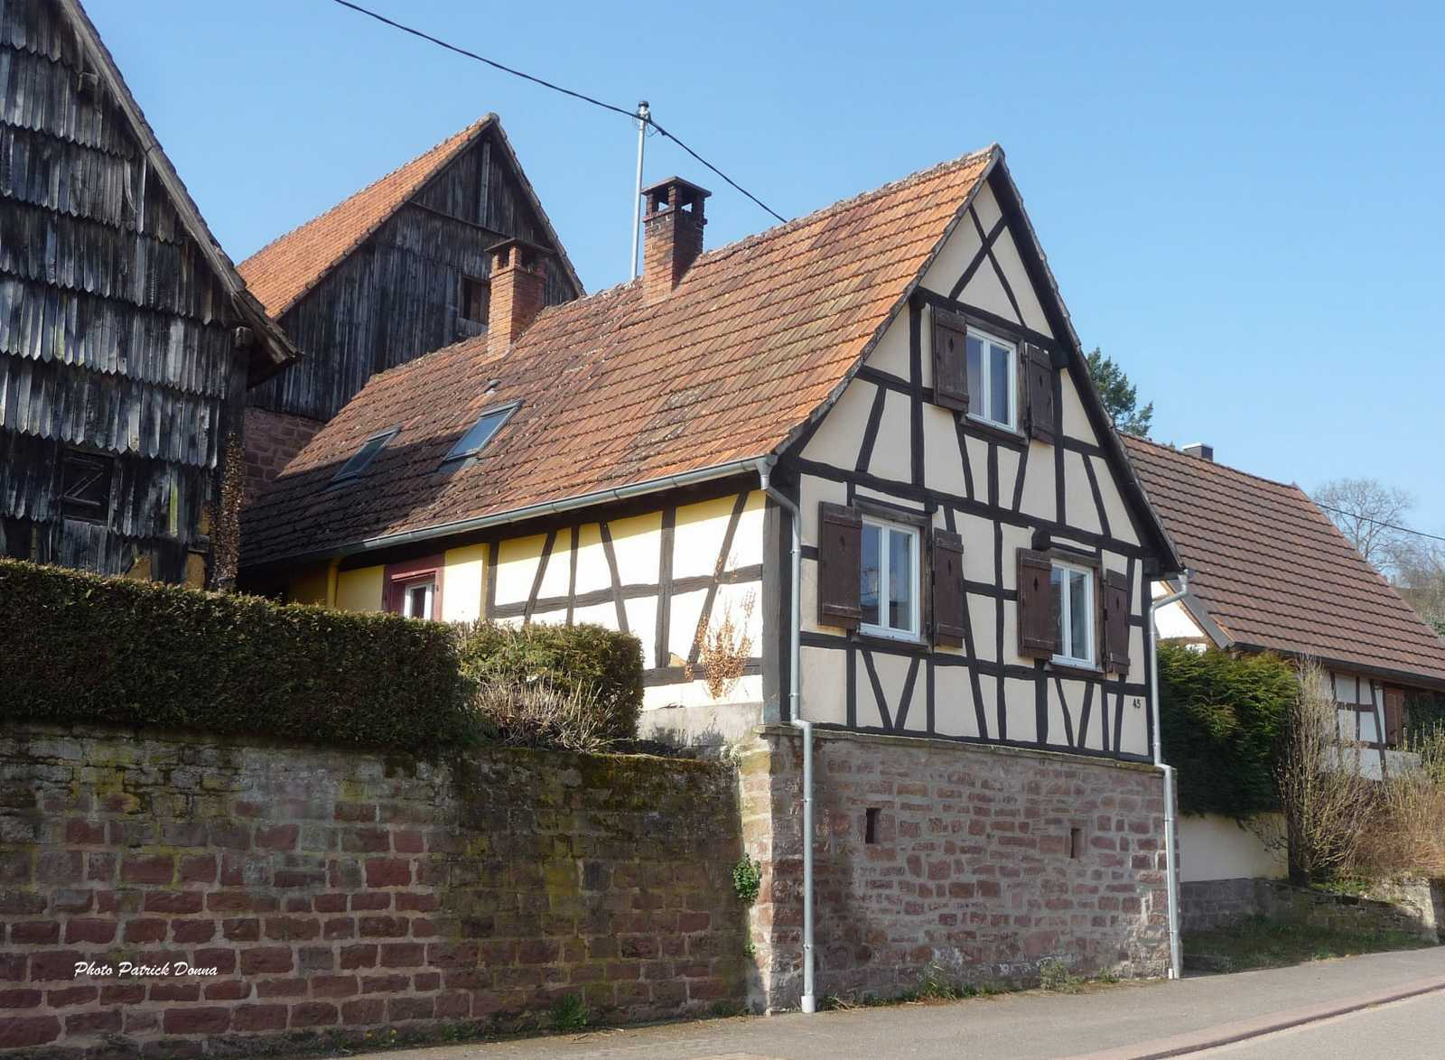

Slide 34
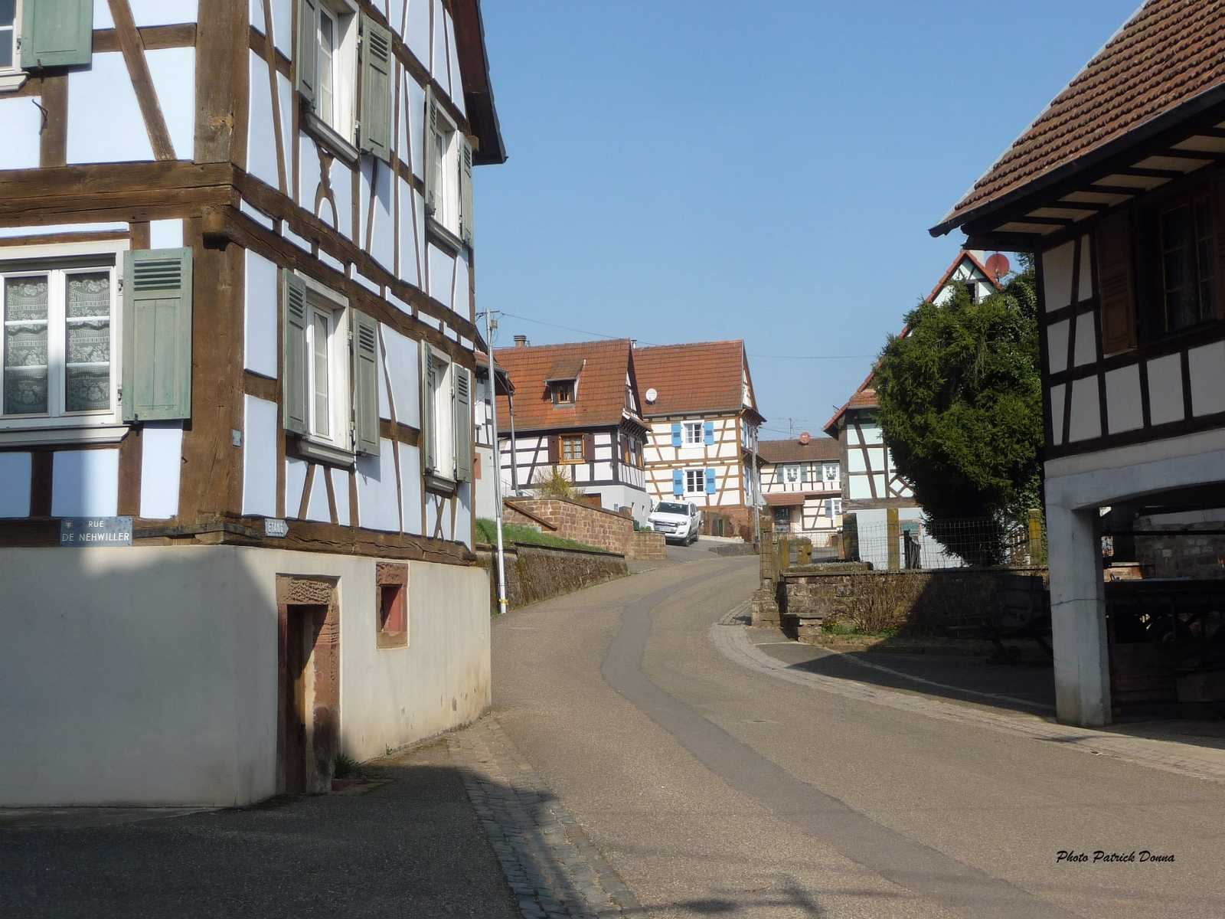

Slide 35
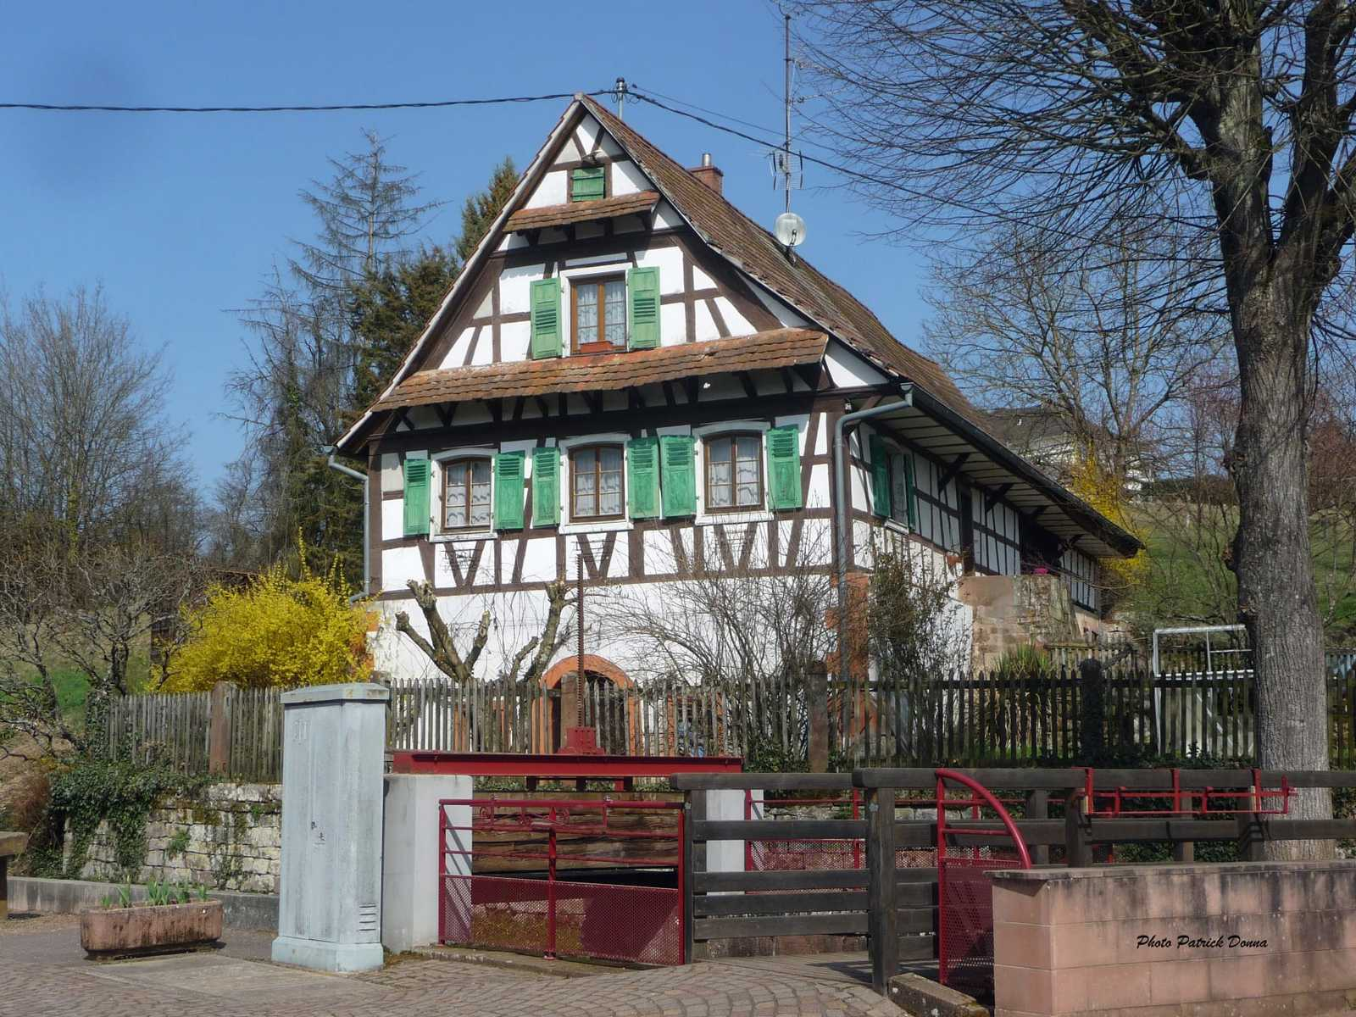

Slide 36
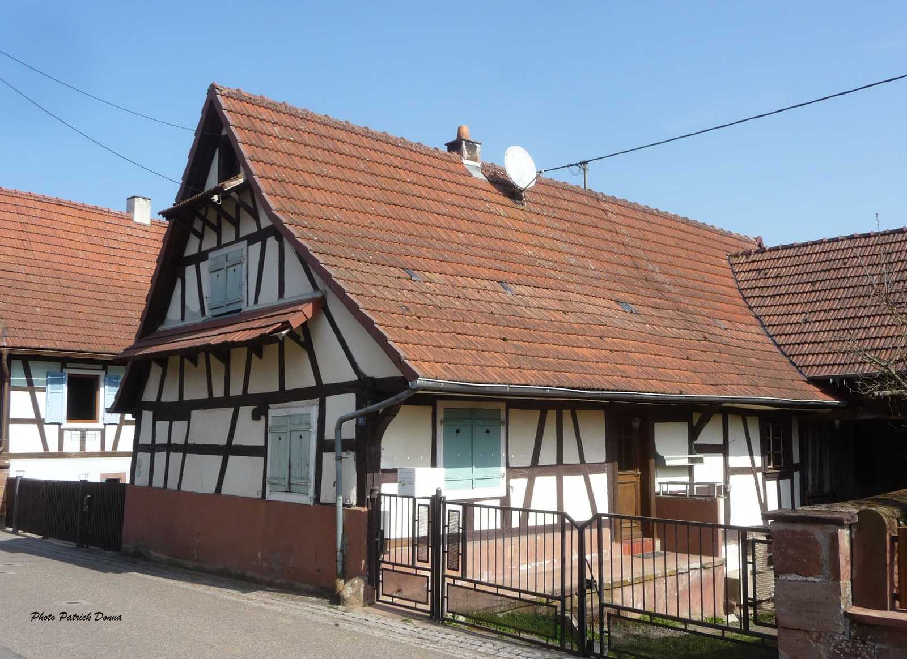

Slide 37
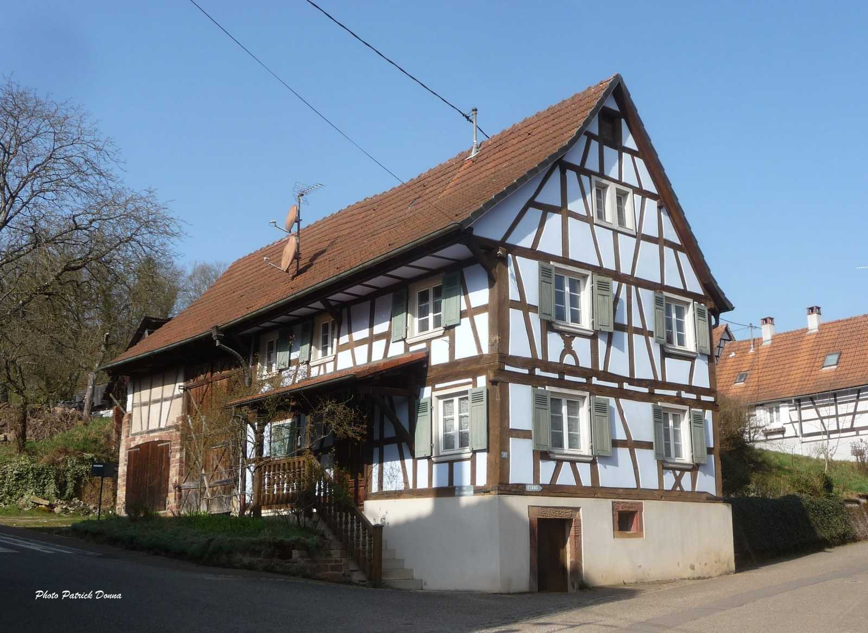

Slide 38
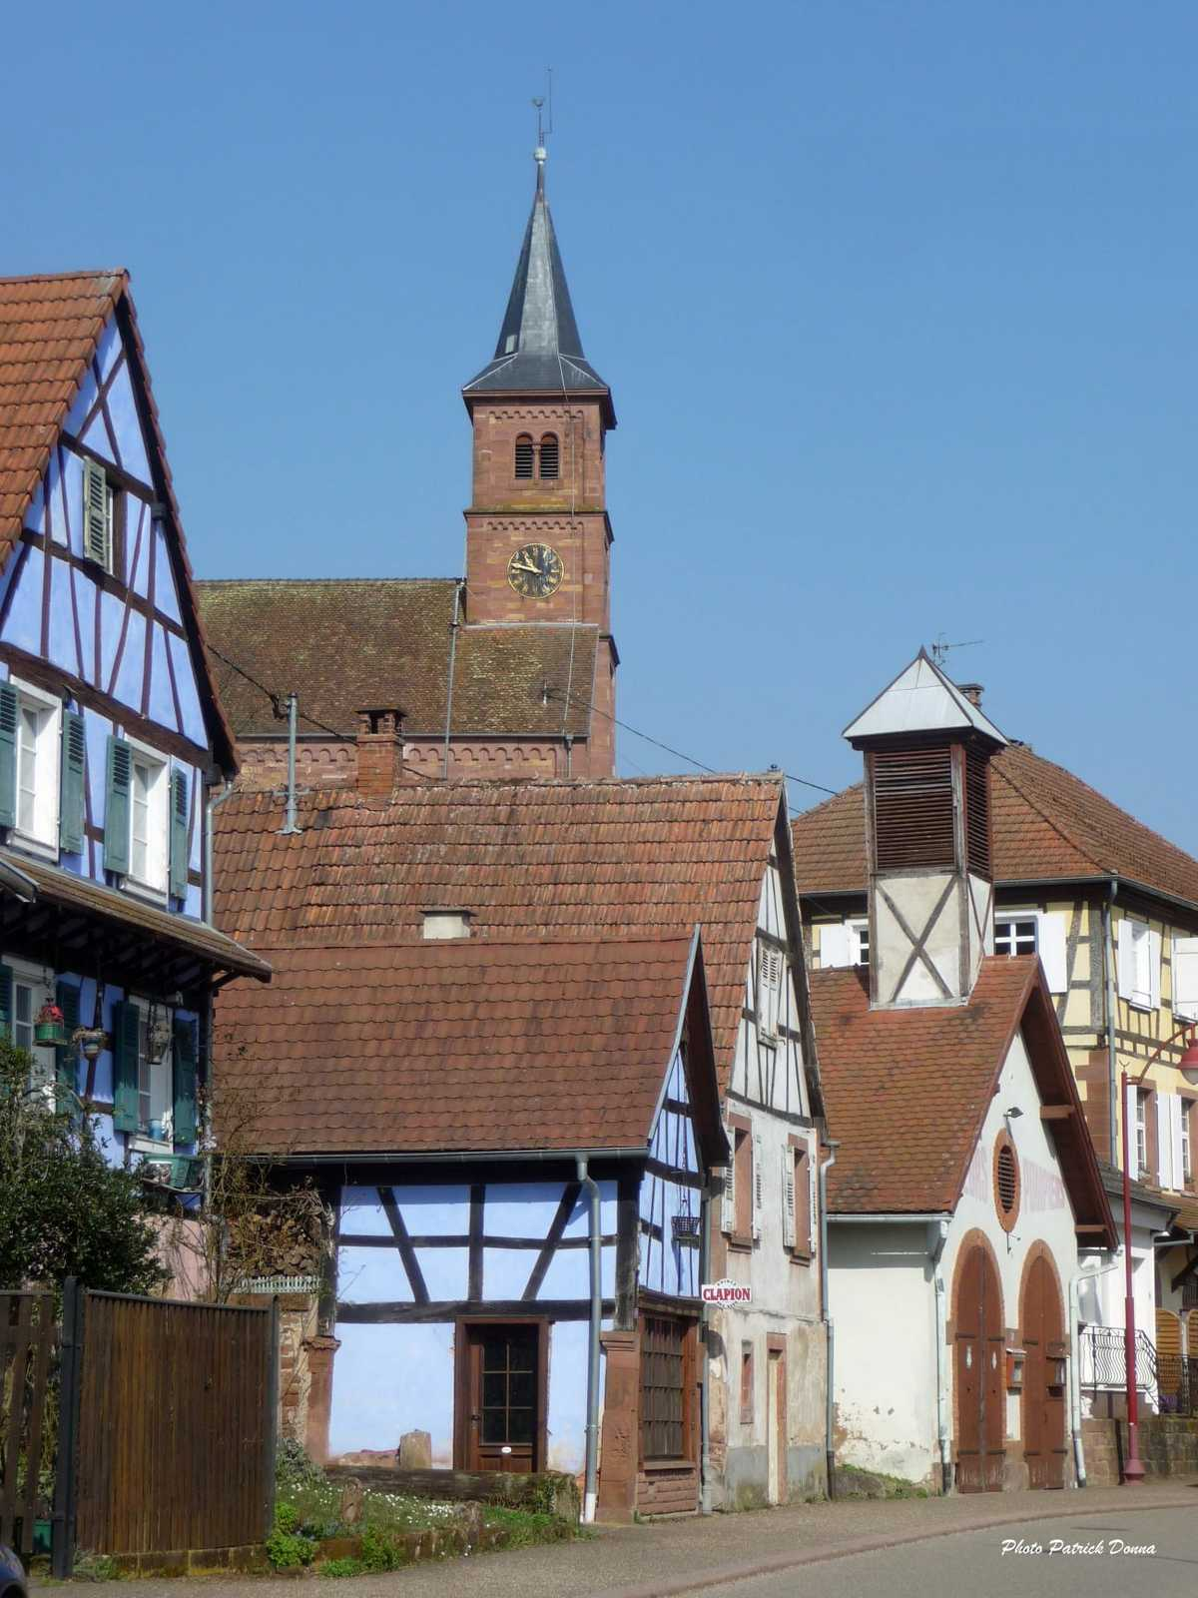

Slide 39
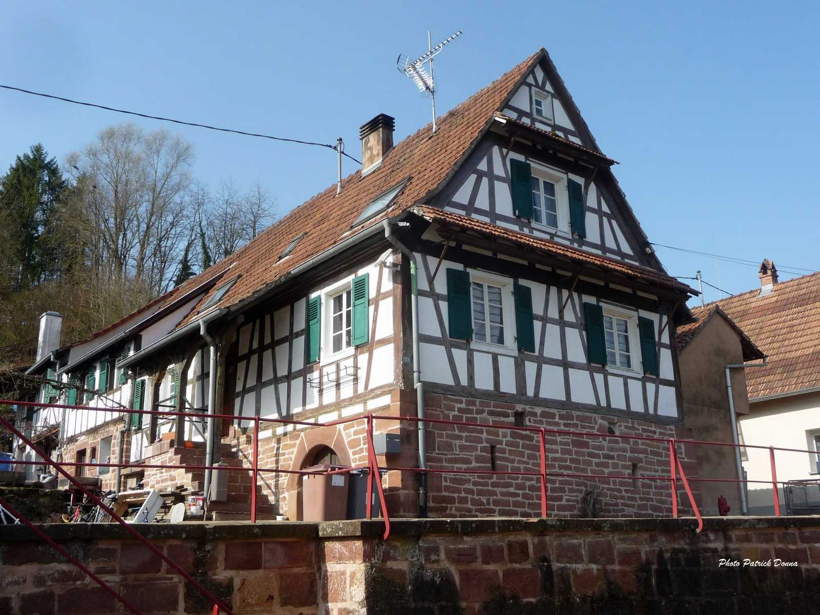

Slide 40
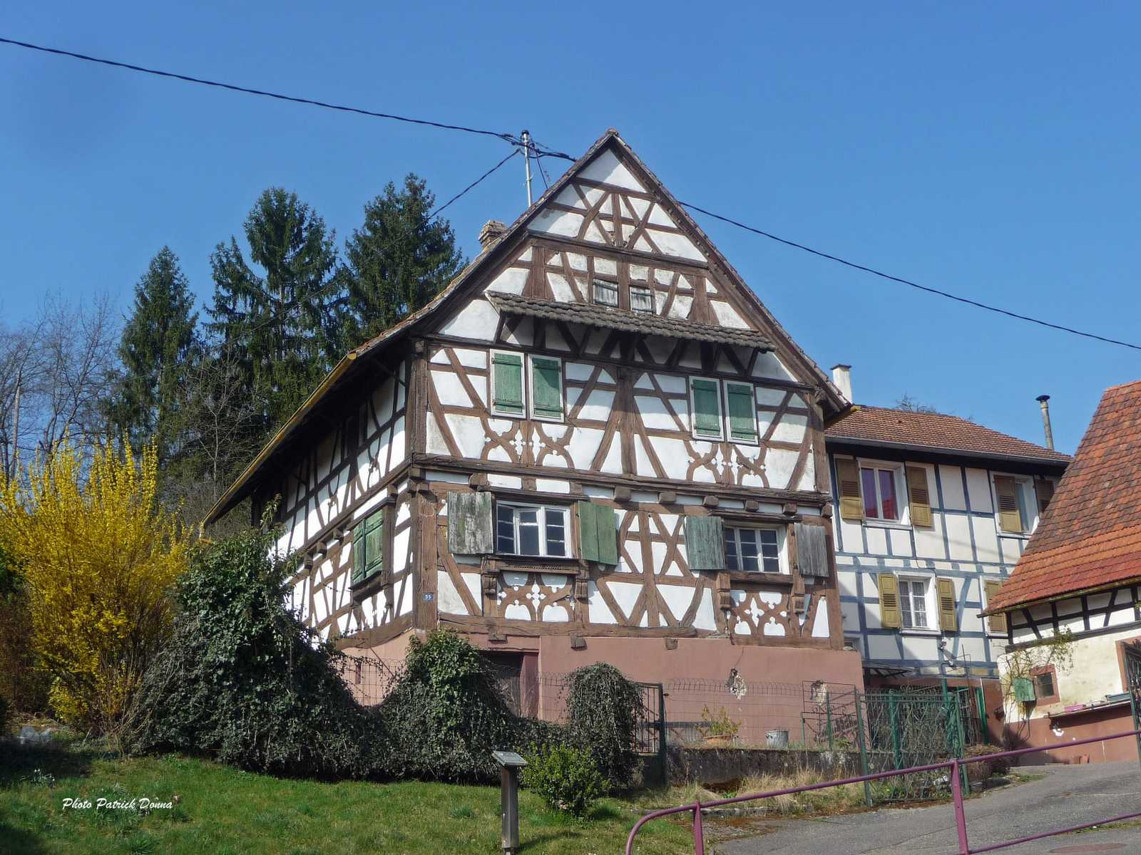

Slide 41
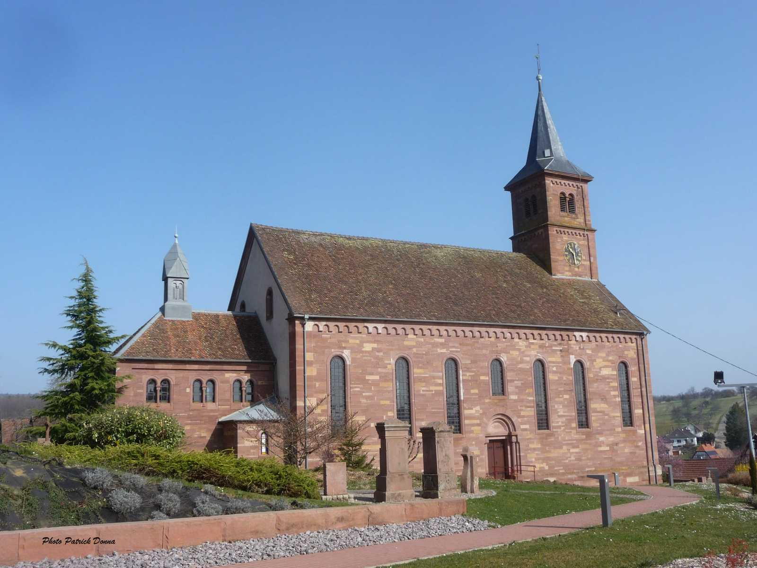

Slide 42
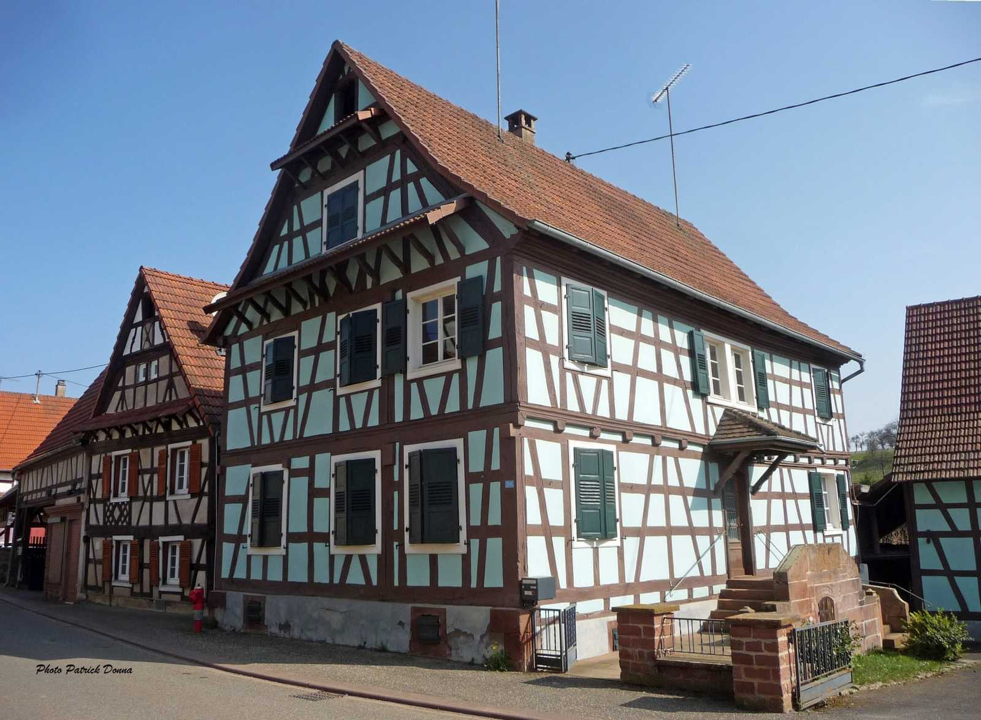

Slide 43
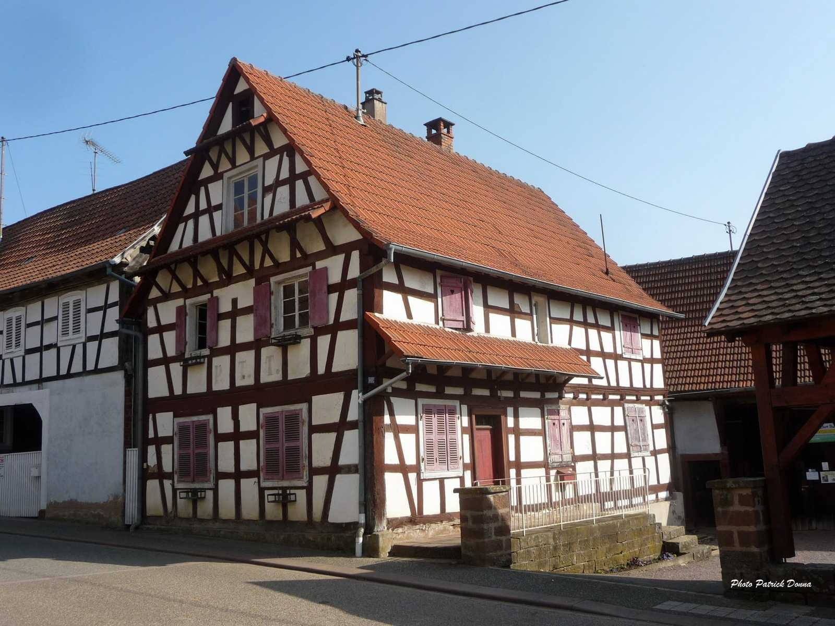

Slide 44
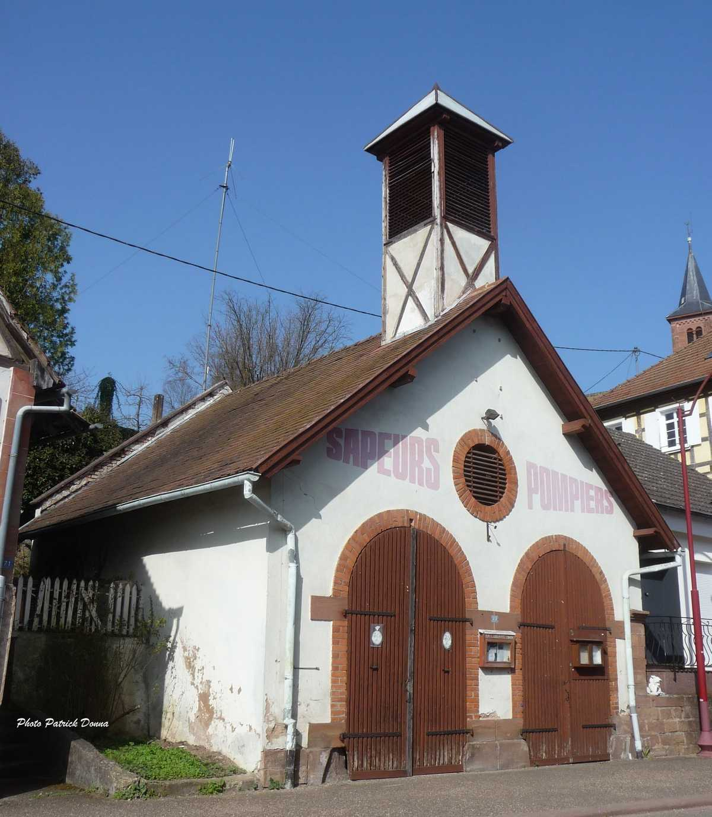

Slide 45
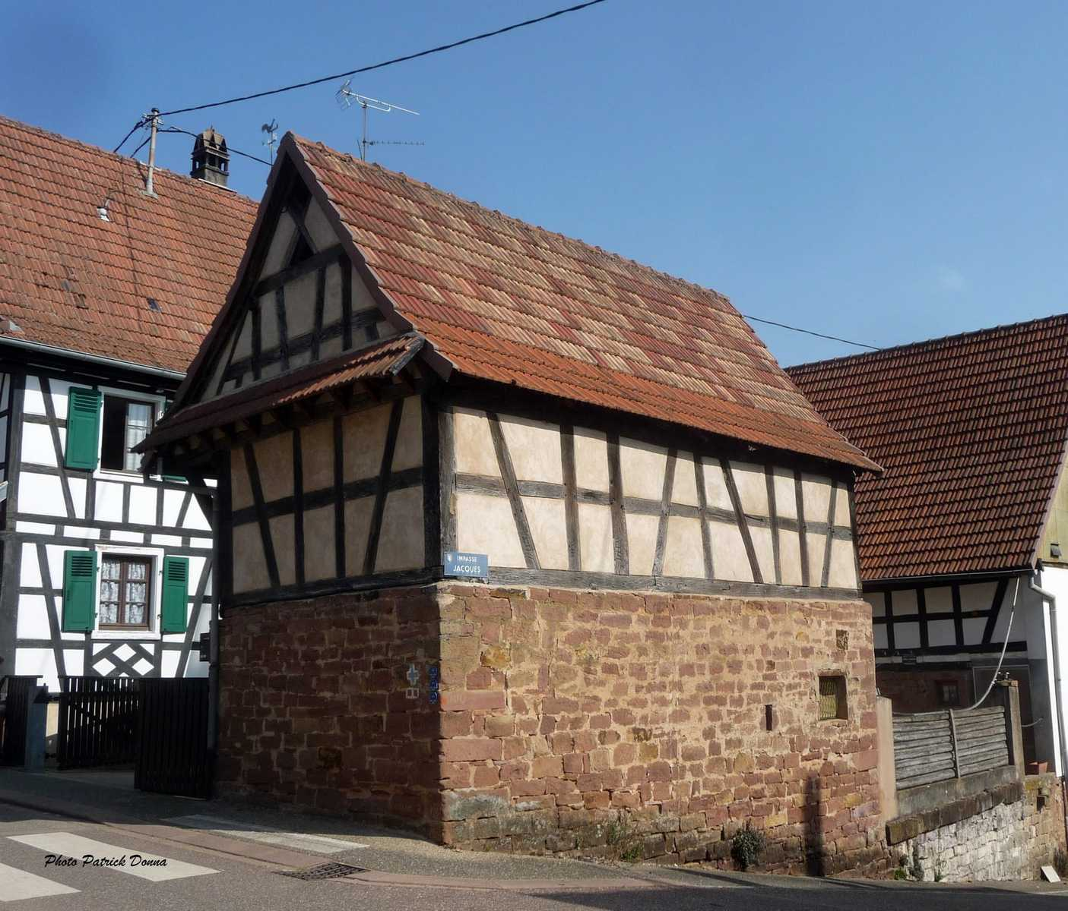

Slide 46
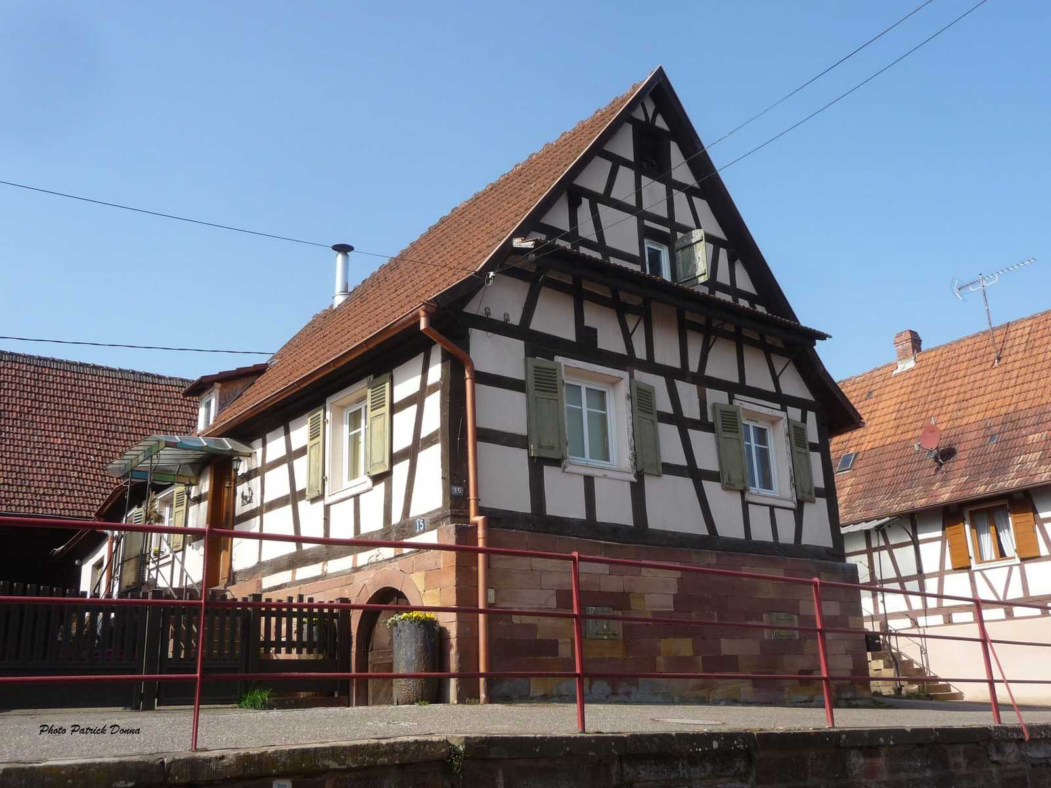

Slide 47
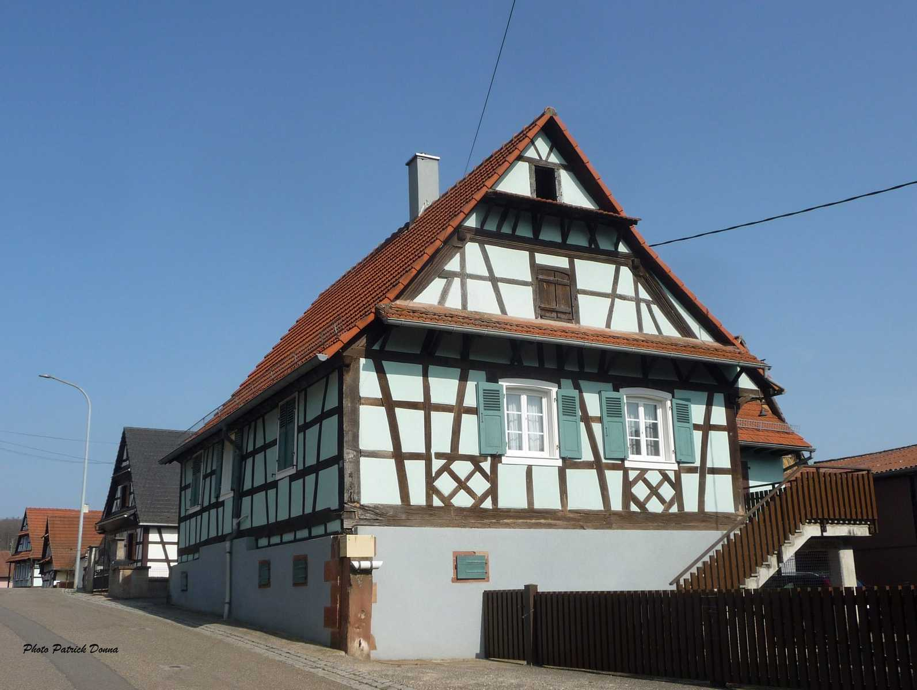

Slide 48
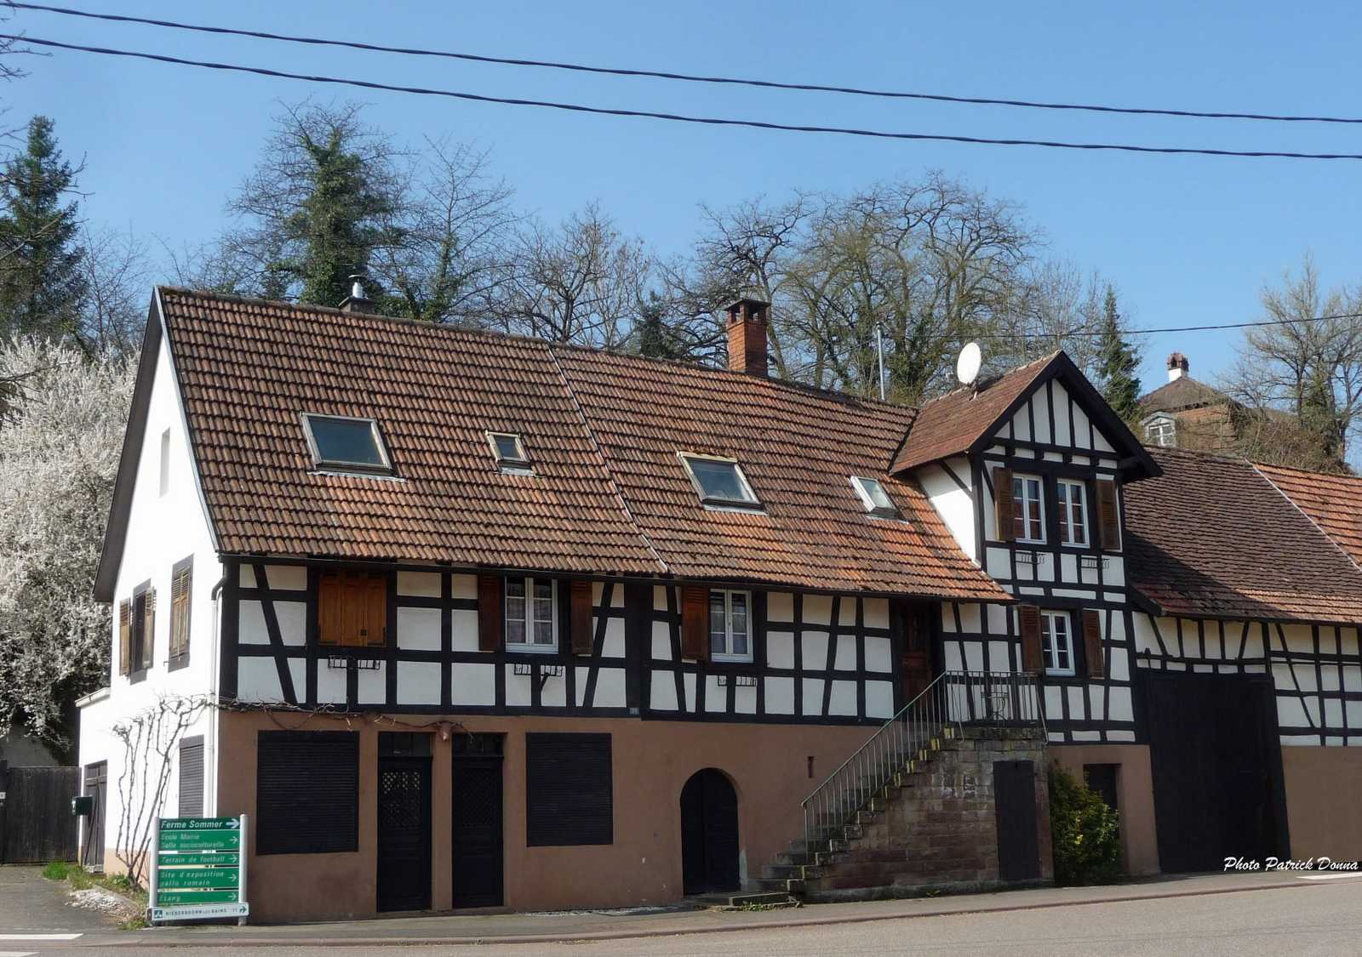

Slide 49

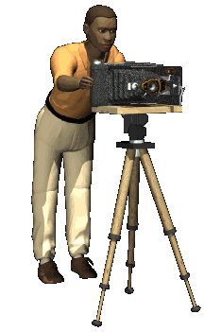
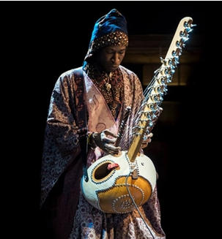


AFRICAN MUSIC
KORA INSPIRATIONS
Internet
2391
Création
05.03.2025

